Slide 1
Základy vědecké práce a příprava vědecké publikace ve fyzické geografii
podzim 2022
Daniel Nývlt (daniel.nyvlt@sci.muni.cz)

Slide 2
Bibliografické databáze, scientometrie a RIV
On-line bibliografické databáze
Web of Science, Scopus, Google Scholar, ScienceDirect, Springer Link, Wiley Online Library, GeoRef (GeoScienceWorld), Copernicus Publications, Cambridge Core,…
Principy scientometrie
co je to impakt faktor, h-index, různé parametry Scopusu … a co je ovlivňuje
Systém CrossLink a DOI
Open Access – budoucnost publikování?
RIV a uznatelné výstupy
Online kolekce vlastních citací
Researcher ID, Scopus ID, ORCID, ResearchGate, Academia.edu, Loop, Google Scholar, LinkedIn, Mendeley,…

Slide 3
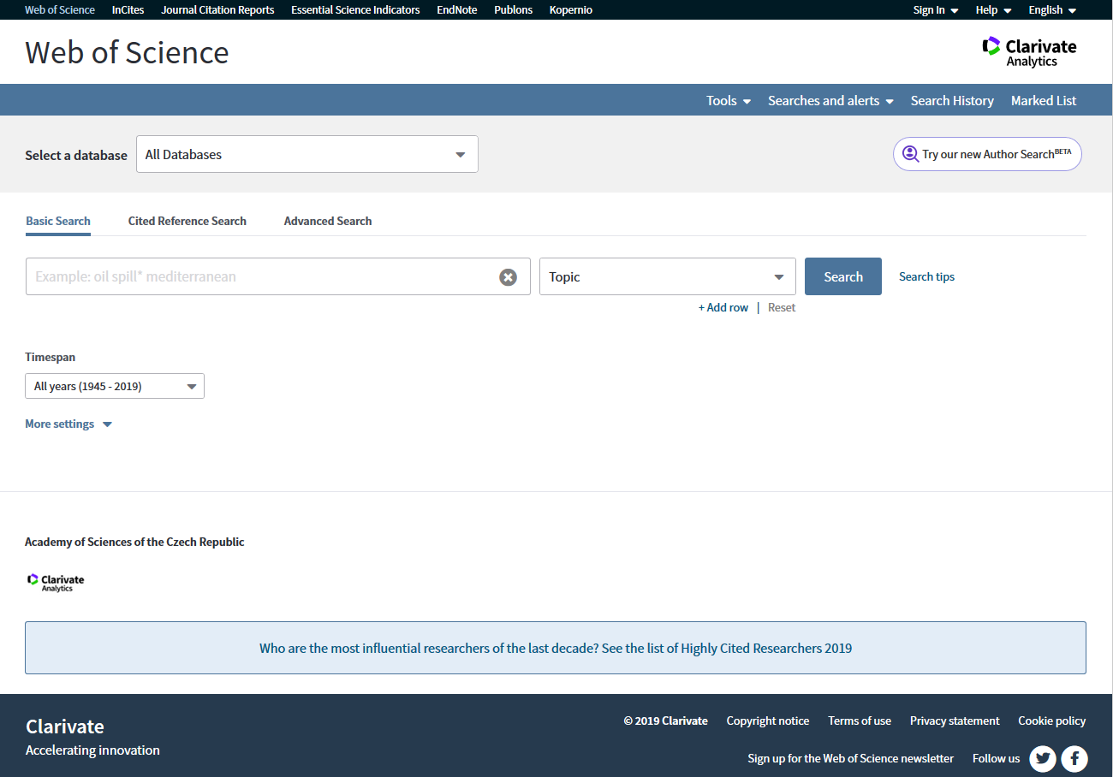
On-line bibliografické databáze
Web of Science (https://apps.webofknowledge.com/)
Proč používat?
• Od 60. let standard pro citační analýzu
• (Velmi) přesný
• Dobré časové pokrytí (1900–) 1945–
• Vybrány pouze „lepší“ práce z časopisů s IF – odpadá šum, většina relevantní
• Citation map
• Řada dalších nástrojů
• Přímý export do programů jako je EndNote nebo RefMan
• Integrace s EndNote online
• Propojení s osobní databází ResearcherID
• Fulltext from publisher
• Citation alert (propojení s kolegy)
• Funding info
Proč nepoužívat?
• Drahý
• Nevhodný pro regionální studie
• Soukromá firma

Slide 4
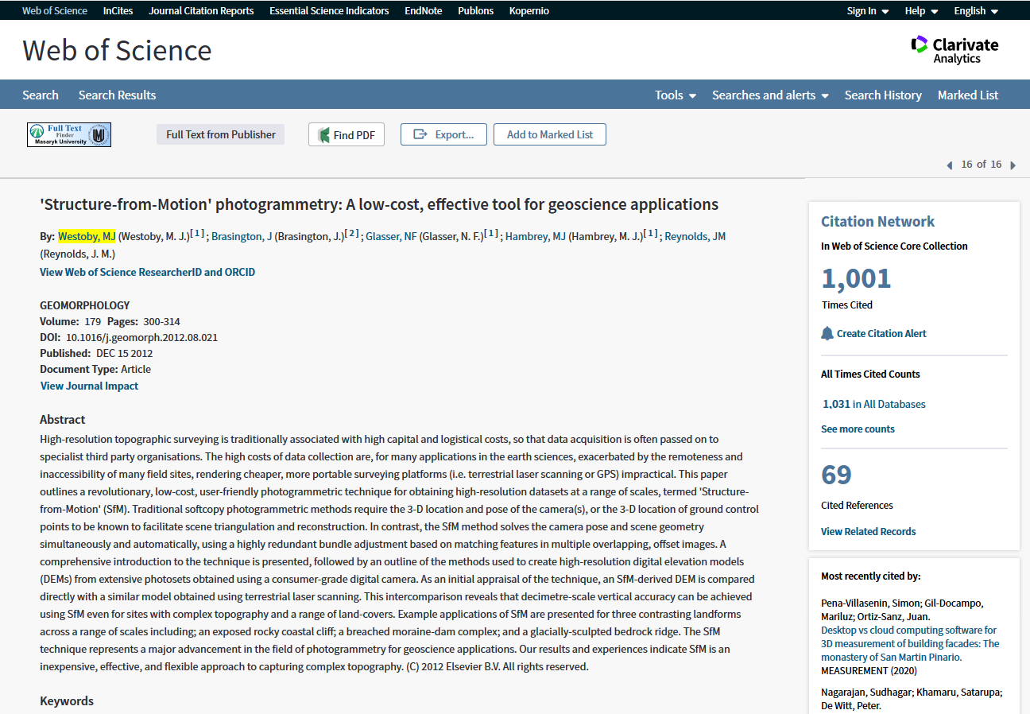
On-line bibliografické databáze
Web of Science (https://apps.webofknowledge.com/)

Slide 5
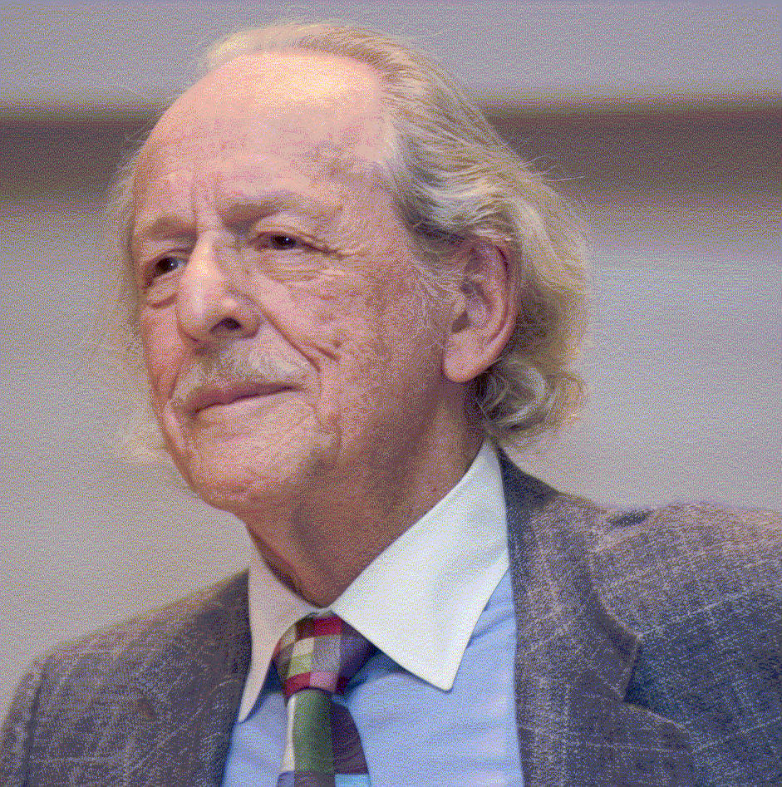
Scientometrie
Eugene Garfield (1925–2017)
• Zakladatel organizace Institute of Scientific
Information (ISI), Philadelphia, USA – 1958
• Vytvořil inovativní bibliografické databáze
(Science Citation Index (SCI) – 1963, Current
Contents, Journal Citation Reports, Index
Chemicus…) – dnes zastřešeny pod hlavičkou Web of Science
• Zakladatel a dlouholetý editor The Scientist
• Průkopník použití počítačů v bibliometrické
analýze, zaměřil se na vytvoření univerzálního citačního indexu (impakt faktor)
• 1995 čestný doktorát UK
Historie Web of Science
• 1992 ISI získává vědecká divize Thomson
Reuters, nyní Clarivate Analytics
• 1997 spuštěn ISI Web of Science (informace před rokem 1970, předchozí v tištěné formě nebo na CD ROM v knihovně AV ČR a STK)

Slide 6
Principy scientometrie
Impakt faktor se vypočítá na základě citovanosti všech prací v daném časopisu v průběhu dvou let. Například impakt faktor časopisu pro rok 2019 se dá zjistit následovně:
A = kolikrát byly články z daného časopisu publikované v letech 2017–2018 citovány jinými sledovanými časopisy v roce 2019
B = kolik v něm celkem vyšlo v období 2017–2018 „citovatelných článků“†
2019 impakt faktor daného časopisu = A/B (zveřejňován v červnu následujícího roku)
† Do jmenovatele zlomku se nezapočítávají komentáře, editorialy, diskuze a odpovědi, errata…

Slide 7
Principy scientometrie
Impakt faktor
Nevýhody:
• Metrika navržená pro měření vlivu časopisů. Nebyl zamýšlen k porovnávání kvality jednotlivých článků, natož pak jednotlivých vědců!
• Jde o průměrnou citovanost průměrného článku v daném časopise, nic tedy neříká o konkrétní citovanosti práce/prací daného autora (distribuce silně asymetrická, aritmetický průměr pak není statisticky vhodný odhad střední hodnoty)
• Článek „IntCal13 and Marine13 Radiocarbon age calibration curves 0-50,000 years cal BP “ v Radiocarbon z roku 2013 získal >7000 citací. IF vzrostl z 1,037 (2013) na 2,228 (2014) a následně na 4,565 (2015).
• Zahrnuje poměrně úzké časové okno, nebere v potaz ‚poločas rozpadu‘ jednotlivých článků, často citovaných desetiletí, přitom zpracování Clarivate Analytics trvá poměrně dlouho
• Záleží na velikosti komunity (extrém – populární přírodovědné časopisy jako Nature nebo Science)
• Záleží na průměrné velikosti autorských týmů, citačních zvyklostech v daném oboru

Slide 8
Principy scientometrie
Impakt faktor
Manipulace s IF
!!! Impakt faktor lze snadno ovlivňovat editory, jde o $$$ (Elsevier, Wiley)
• Zařazení článků s velkým citačním potenciálem na začátek ročníku
• Manipulace data vydání (první číslo na webu už v srpnu – Elsevier)
• Review články
• Akceptance rukopisů „by invitation only“
• Omezení počtu citovatelných položek (články bez abstraktu a referencí)
• Coercive citation (autocitace daného časopisu) – Acta Geodynamica et Geomaterialia (2015: 17 %; 2011: 68 %, přišel o IF v roce 2012!!!); Geografie-Praha (2015: 47 %; 2012: 69 %!!!); Land Degradation and Development (2015: 25 %; 2014: 14 %; 2013: 11 %), Nature (2015: 1,4 %; 2014: 1,5 %)
Land Degradation and Development increased its impact factor from 3.089 (2014) to 8.145 (2015; ranked #1 in Soil Science)! See: https://scholarlykitchen.sspnet.org/2017/03/09/citation-cartel-or-editor-gone-rogue/
Immediacy index – počet citací článků v časopise ze stejného roku (Special issues!!!)
Cited half-life – medián distribuce stáří citovaných článků (pokud v roce 2019 je 5, pak polovina článků byla citována v letech 2019–2015, druhá polovina před rokem 2015

Slide 9
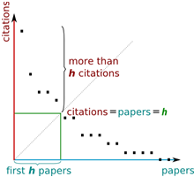
Principy scientometrie
Hirschův index (h-index)
h-index byl definován Jorgem E. Hischem v roce 2005 jako počet článků (h) s počtem citací větším nebo stejným než h.
Tedy autor s h-indexem 15 má 15 vědeckých článků citovaných nejméně 15×
Výhody:
• Kromě množství článků odráží i jejich průměrnou citovanost (= ohlas)
• Lze použít pro časopisy, jednotlivce, týmy
Na čem záleží:
• Počtu let publikační aktivity daného autora, tedy absolutní hodnota h-indexu musí být posuzována vždy v kontextu stáří badatele, respektive délky jeho vědecké kariéry – roční vzestup o 1 se někdy bere jako známka kvalitní publikační aktivity autora
• Velikosti komunity, průměrnému počtu spoluautorů a citačních zvyklostech v oboru
• (Ne)přítomnosti autocitací
• Volbě databáze – nejčastěji je jako základ stanovení h-indexu vybrána databáze WOS (Google Scholar může být manipulován elektronickými dokumenty)
Na čem nezáleží:
• Pořadí autora v týmu

Slide 10
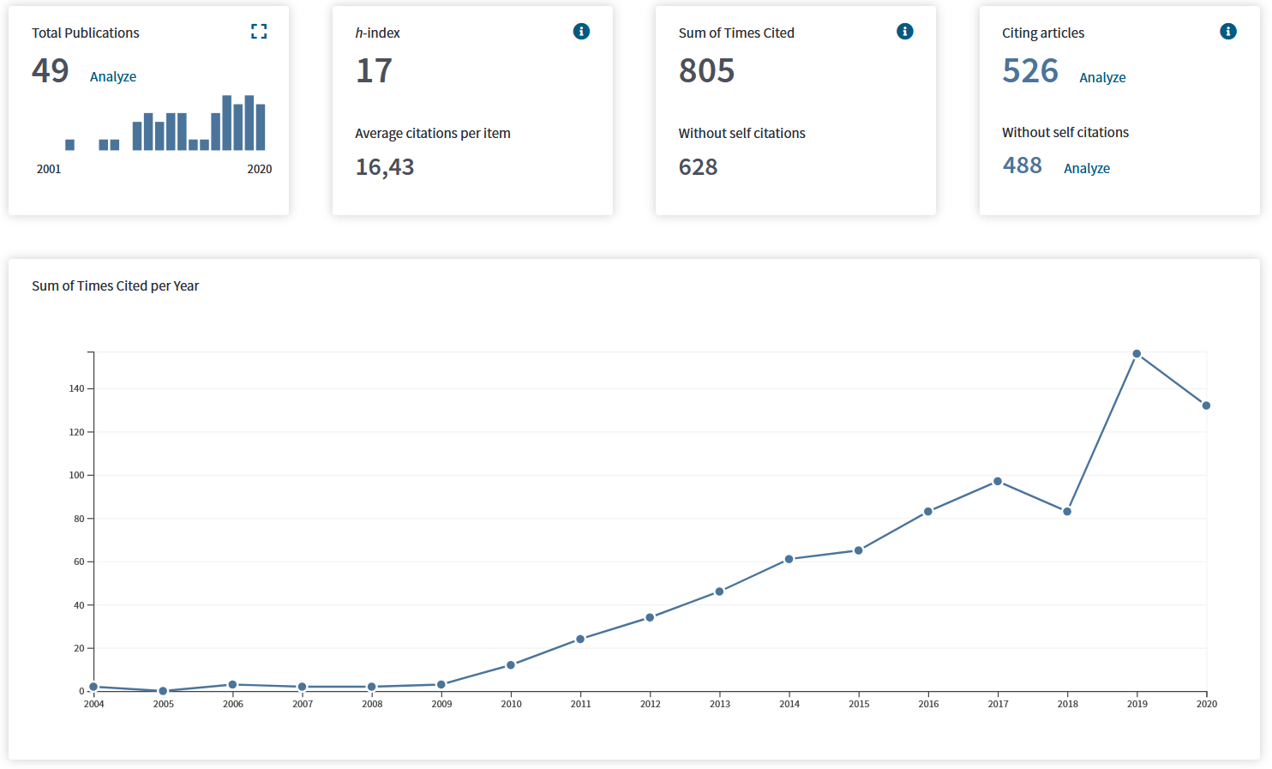
Principy scientometrie
WOS citační ohlas (http://www.isiknowledge.com/WOS)

Slide 11
Principy scientometrie
Pravidla pro výběr časopisů do databází WOS
Publikační standard
• Včasnost publikace
• Mezinárodní ediční konvence
(deskriptivní název, autoři + plné adresy, abstrakt, kompletní bibliografická informace pro všechny citované práce v seznamu literatury,…)
• Mezinárodní redakční rada
• Nezávislá recenzní procedura (peer-review)
• Funding acknowledgement…
Jazyk – angličtina minimálně v abstraktu, referencích a klíčových slovech
Obsah – snaha zaznamenat maximální množství relevantních informací, co nejmenším počtem časopisů
Mezinárodní diverzita/pokrytí – nezahrnuje regionální tituly
Citační analýza – časopisů již na WOS + autorů a členů redakční rady, self-citations
Časopis je sledován minimálně po 2 roky (nové) nebo 3 roky (existující), reevaluace
Master Journal List: https://mjl.clarivate.com/home

Slide 12
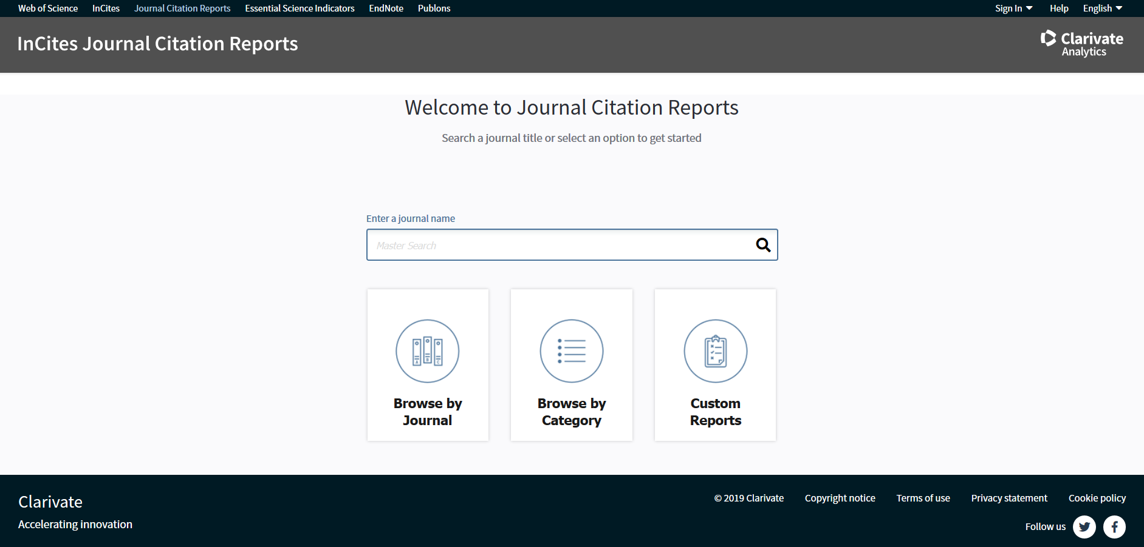
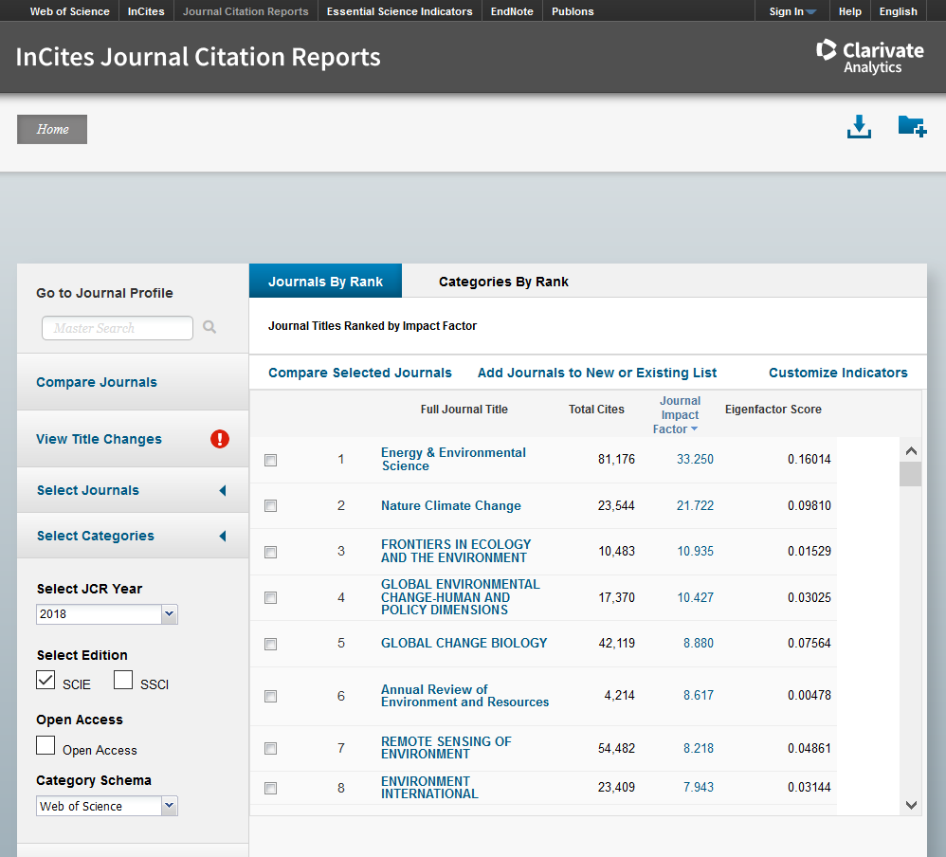
Principy scientometrie
InCites JCR (https://jcr.clarivate.com/JCRLandingPageAction.action)
GEOGRAPHY, PHYSICAL

Slide 13
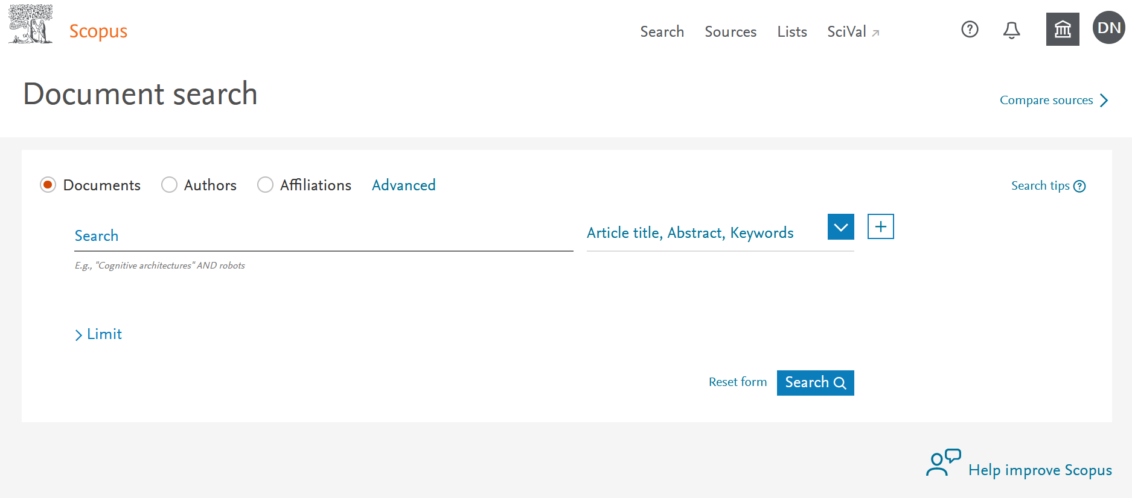
On-line bibliografické databáze
Scopus (https://www.scopus.com/)
Proč používat?
• O dost širší záběr než WOS (nejen časopisy s IF)
• Vhodný pro detailnější nebo regionální (evropské) studie
• Export do řady formátů
• Přímý export do programů jako je EndNote nebo RefMan
• Intuitivní nástroje pro zpřesnění výběru
• Link na fulltext pokud k dispozici
• Integrace s Mendeley
Proč nepoužívat?
• Drahý
• Špatné pokrytí před rokem 1996
• Nevhodný, pokud začínáme s nějakým problémem a hledáme několik klíčových citací

Slide 14
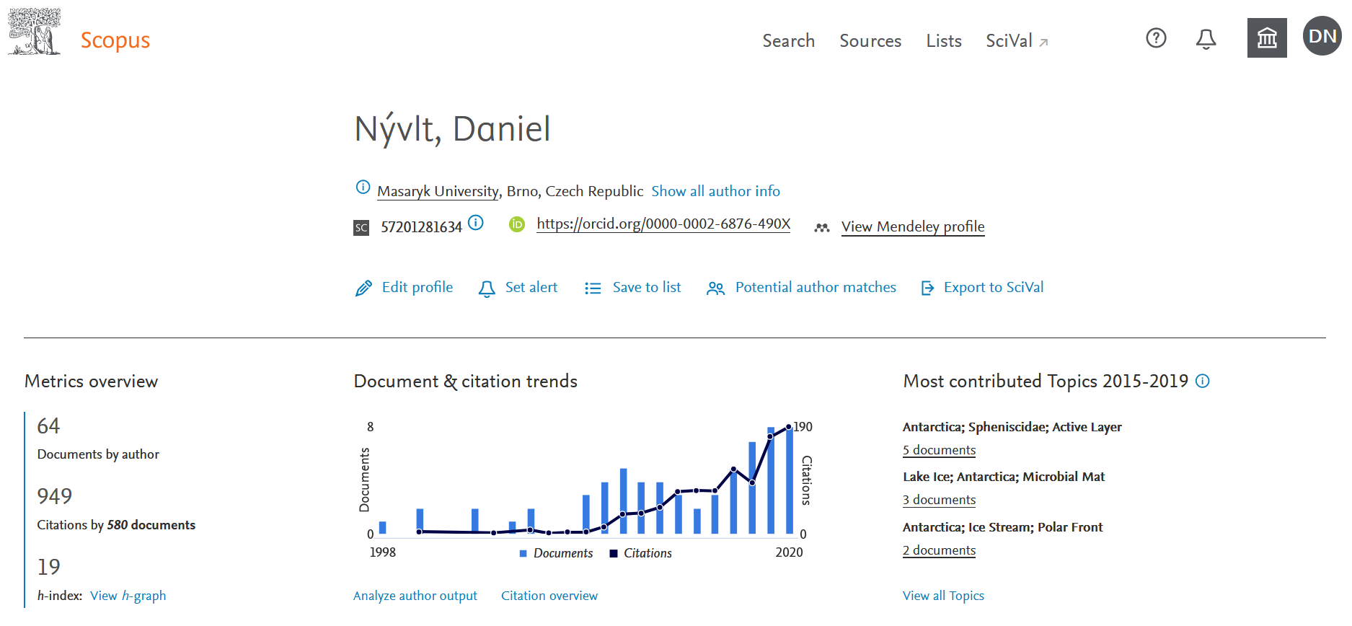
On-line bibliografické databáze
Scopus (https://www.scopus.com/)

Slide 15
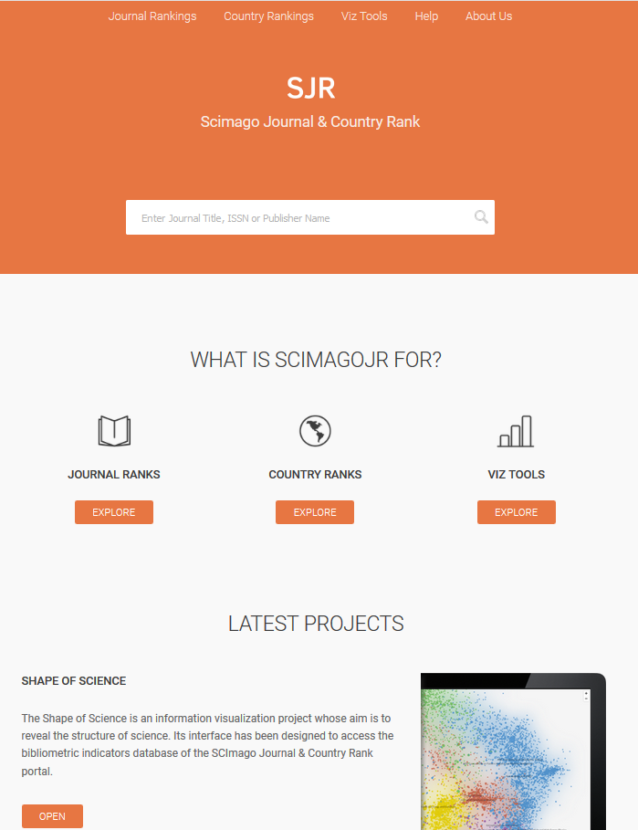
Principy scientometrie
Parametry Scopusu
SCImago Journal Rank (SJR) - http://www.scimagojr.com/
• Obdoba PageRank Googlu, pro hodnocení vlivu jednotlivých časopisů
• Zohledňuje nejen počet citací, ale také „prestiž“ jejich zdroje
• Nezáleží na velikosti komunity!
• Zdarma
• Iterativní výpočet

Slide 16
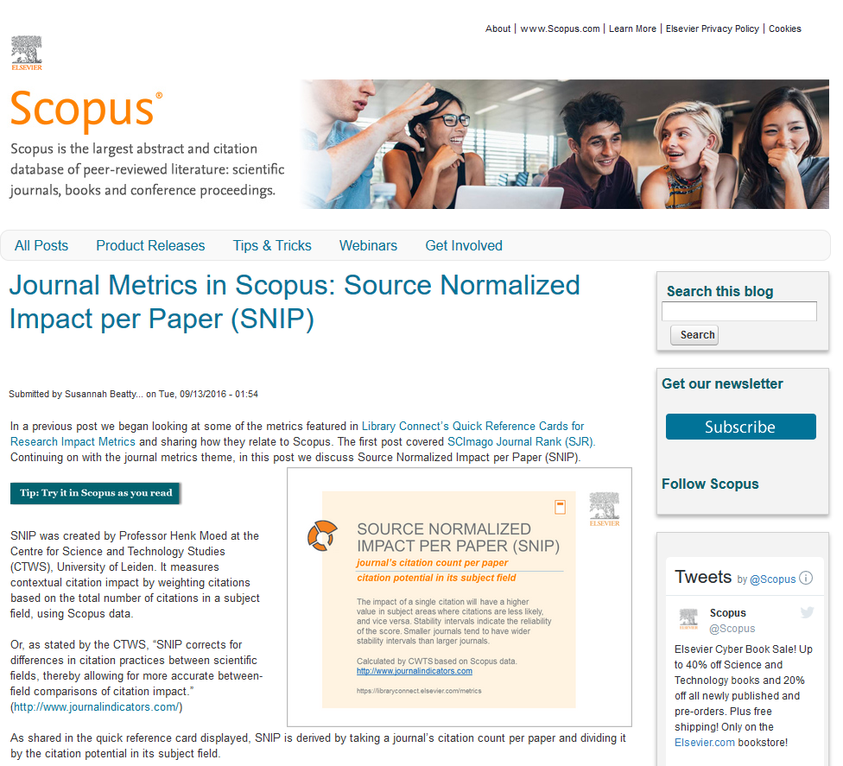
Principy scientometrie
Parametry Scopusu (https://blog.scopus.com/posts/journal-metrics-in-scopus-source-normalized-impact-per-paper-snip)
Impact per Publication (IPP)
• Průměrné množství citací jednoho článku v časopise.
• Obdoba IF, ale za tři roky a založená na SCOPUSu
Source Normalized Impact per Paper (SNIP)
• Průměrné množství citací jednoho článku, vážené celkovým množstvím citací v daném oboru
(http://www.journalindicators.com/)

Slide 17
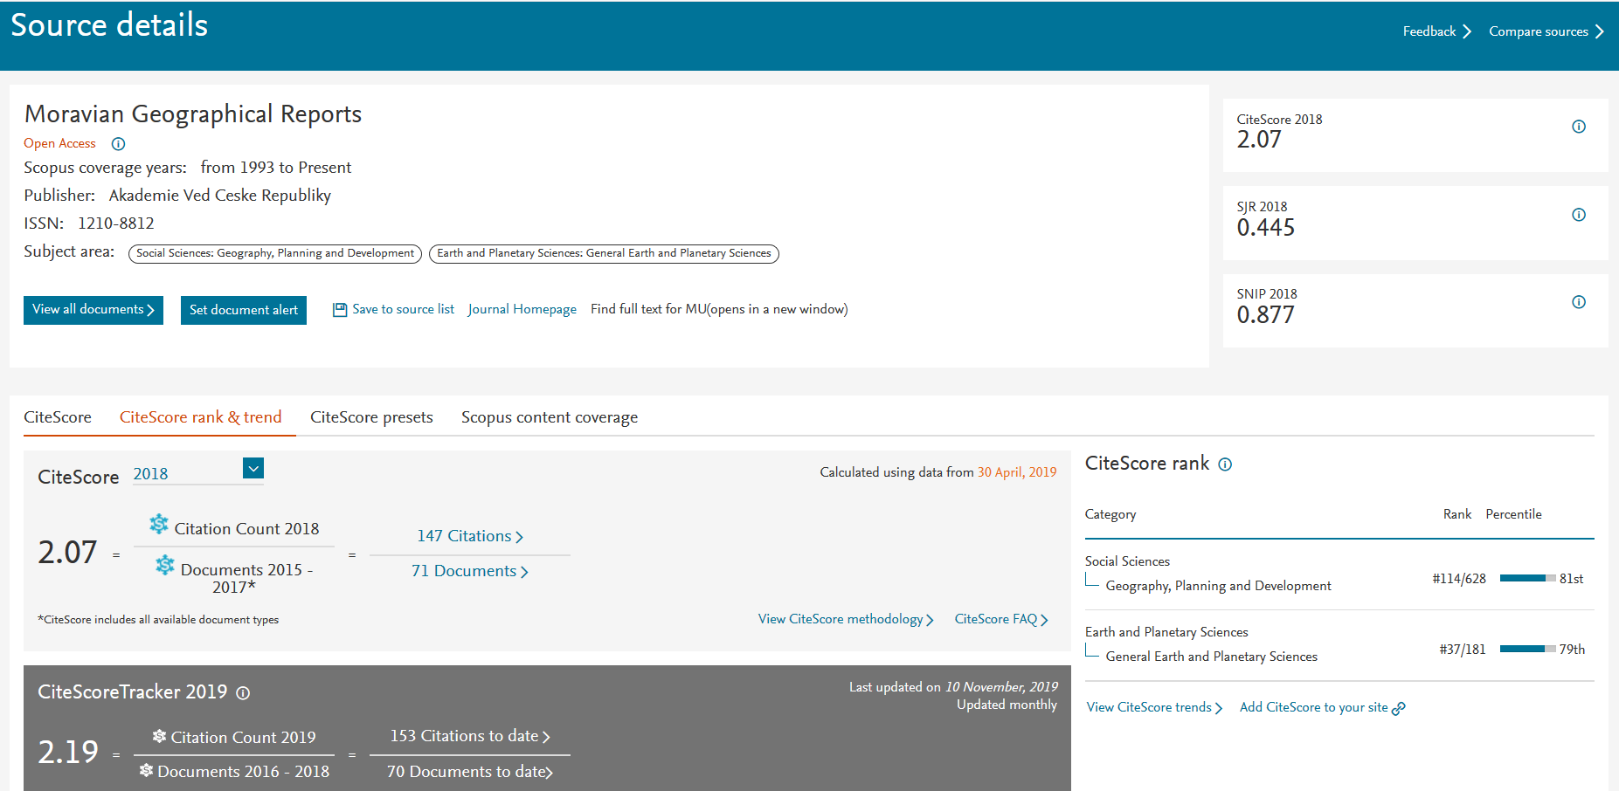
Principy scientometrie
Parametry Scopusu (CiteScore)

Slide 18
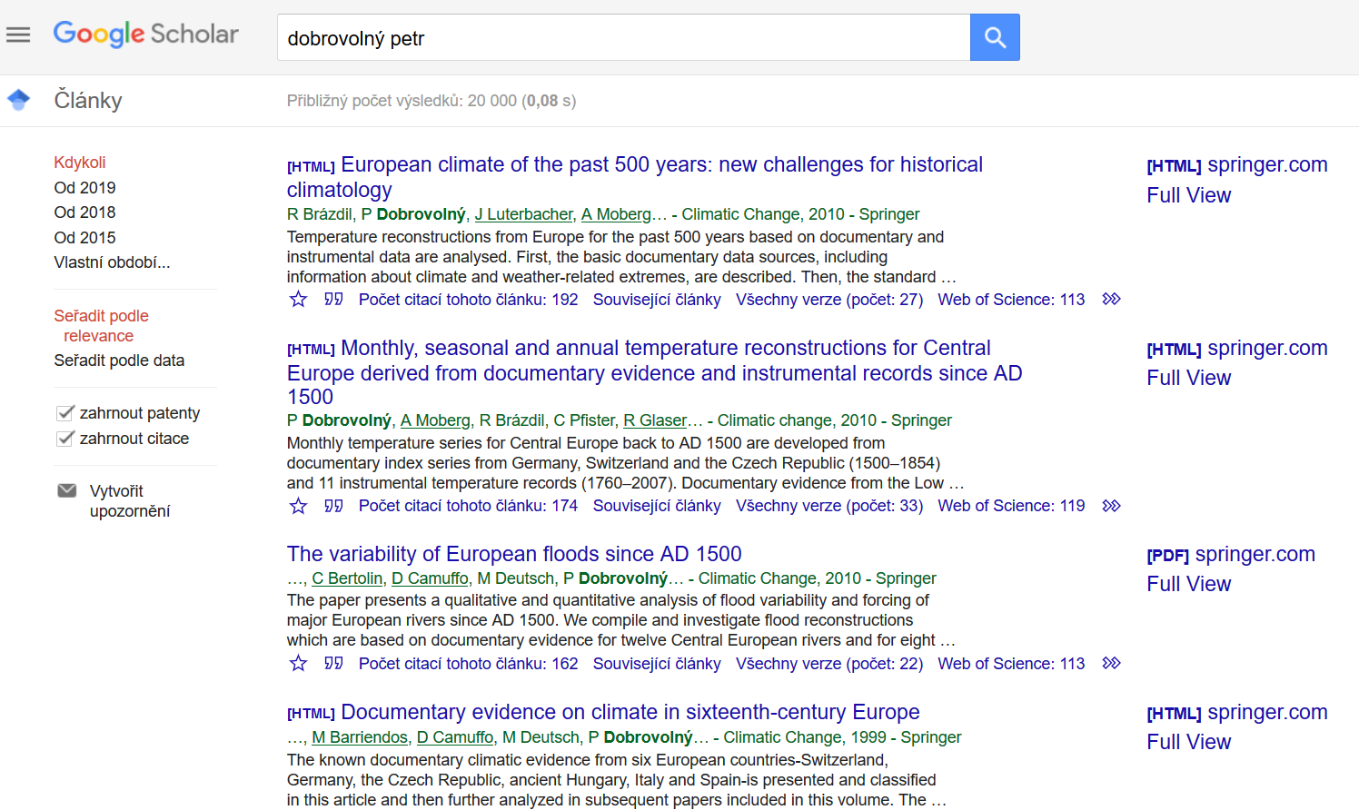
On-line bibliografické databáze
Google Scholar (http://scholar.google.cz/)
Proč používat?
• Nejužitečnější a nejrychlejší nástroj pokud mám citaci a hledám zdroj článku/PDF fulltext
• Integrace s Web of Science
• Přímý export do programů jako je EndNote nebo RefMan
• Zdarma, všude dostupný
• Data pro analýzu programem Publish or Perish (Harzing)
Proč nepoužívat?
• Poměrně nepřesný
• Šum, nepříliš relevantní informace
• Špatné pokrytí před rokem 1990

Slide 19
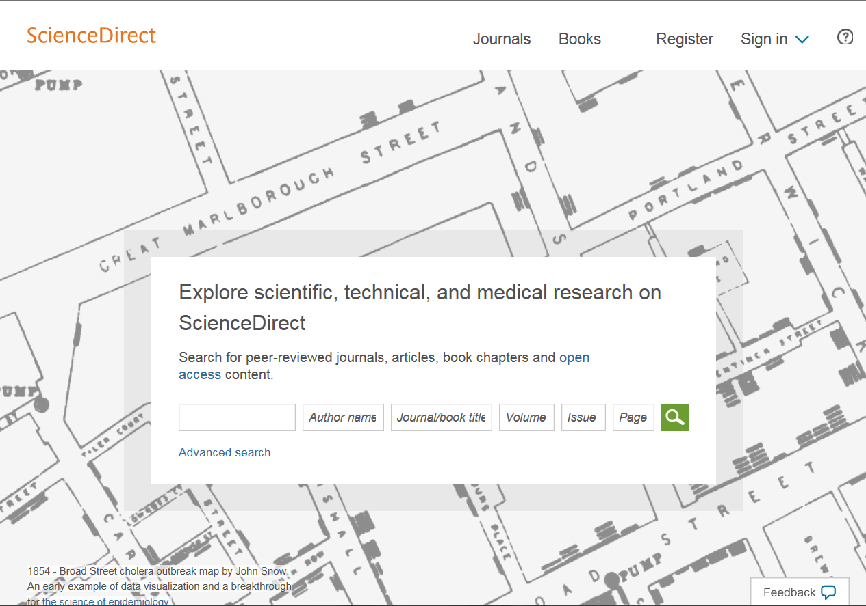
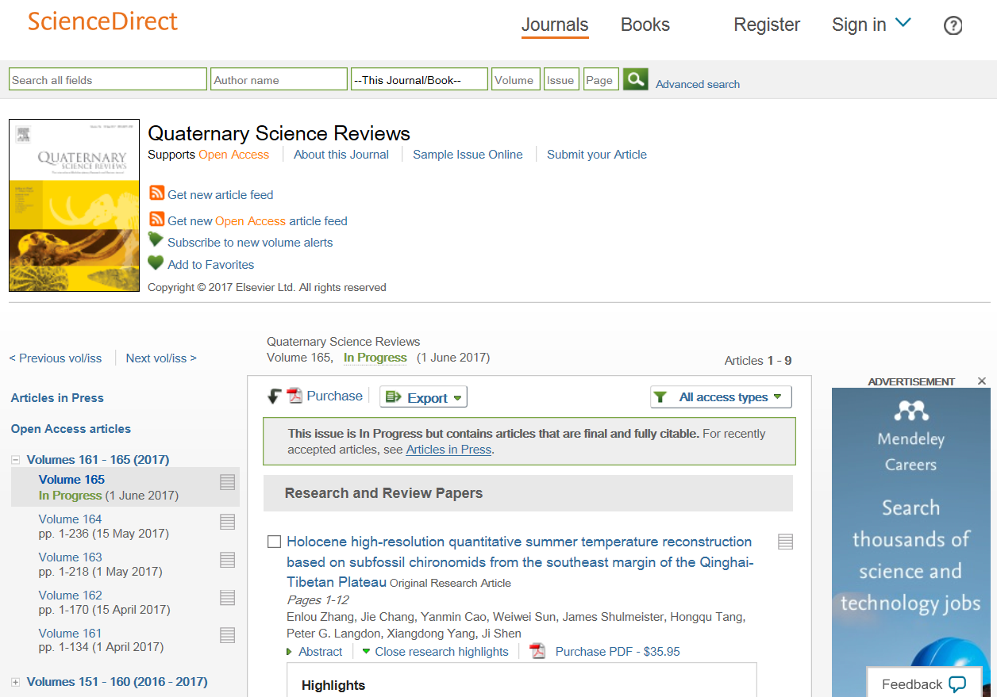
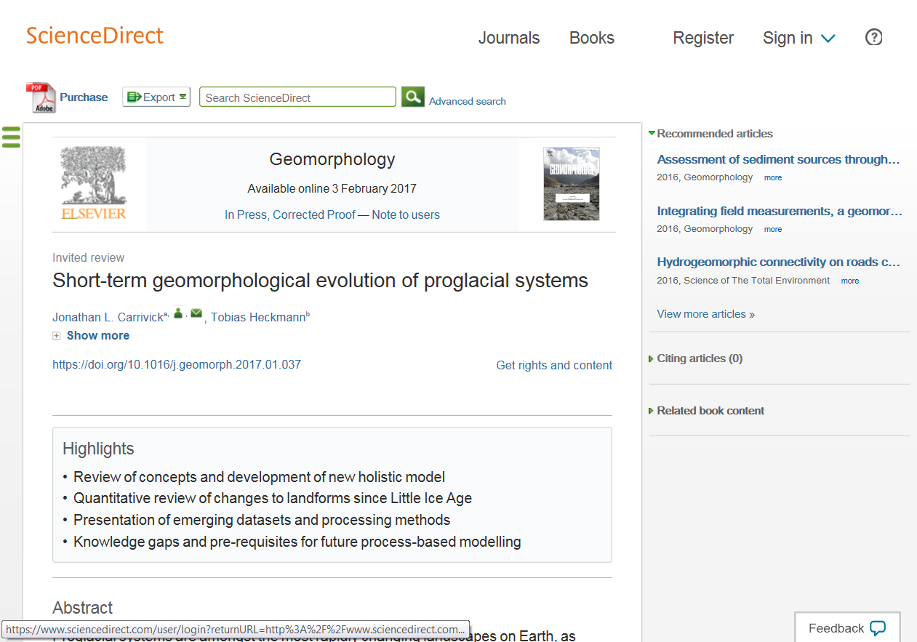
On-line bibliografické databáze
Science Direct (http://www.sciencedirect.com/) – Elsevier

Slide 20
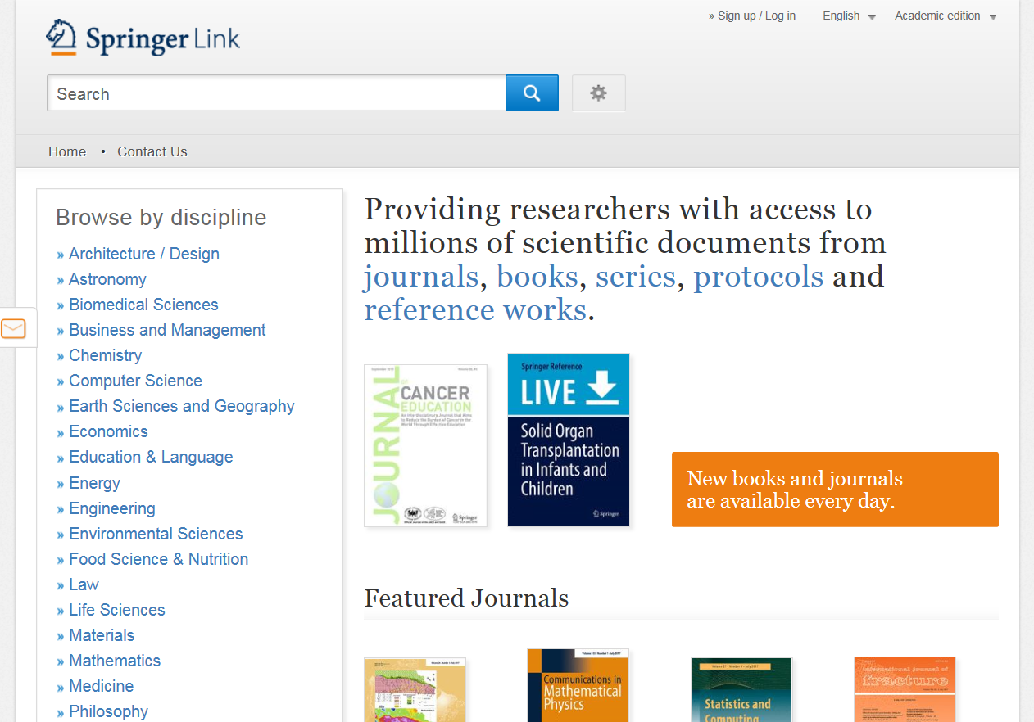
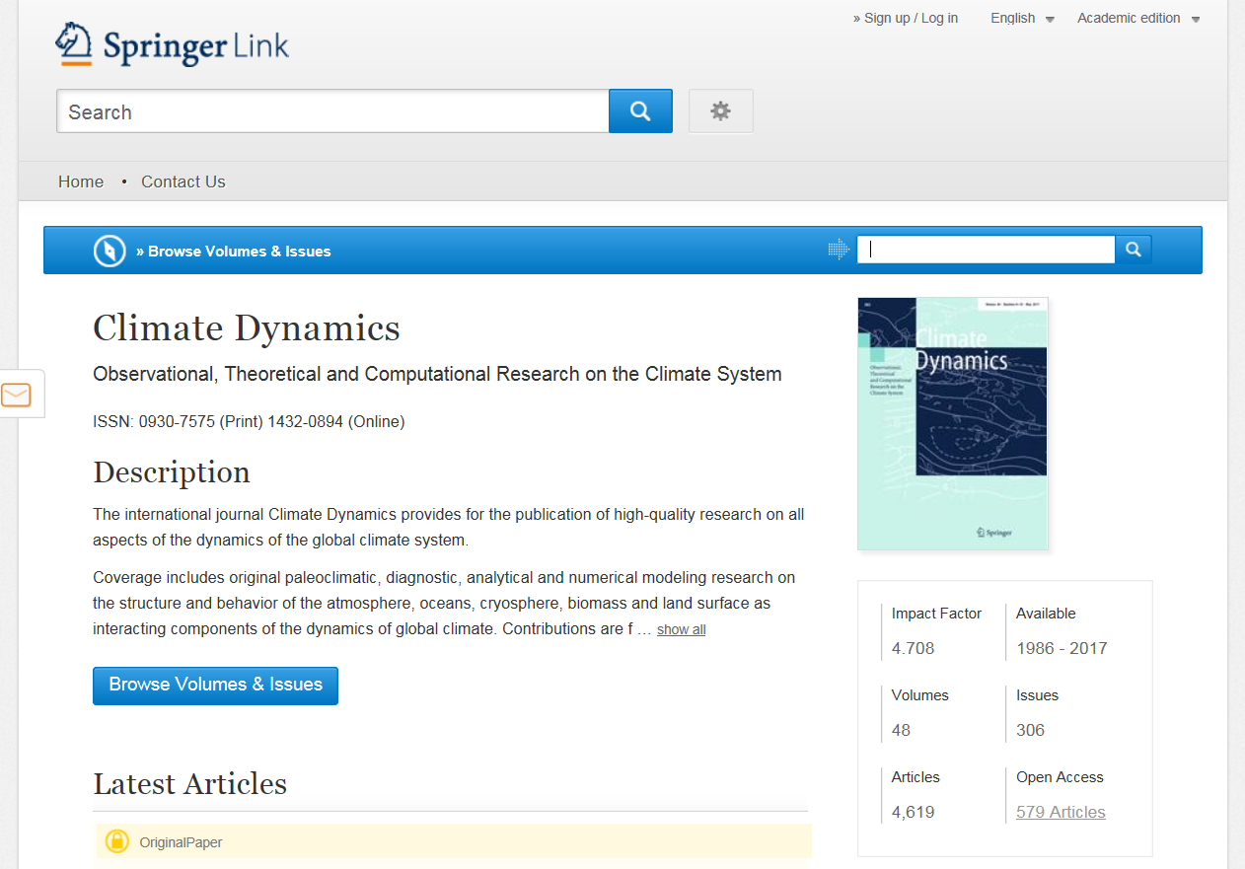
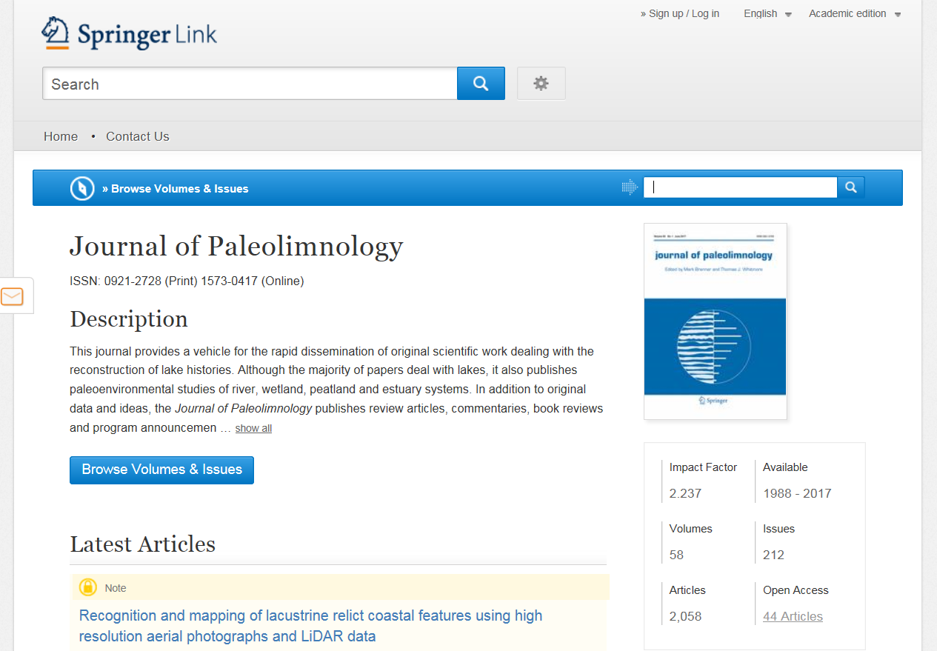
On-line bibliografické databáze
Spinger Link (http://link.springer.com/) – Springer

Slide 21
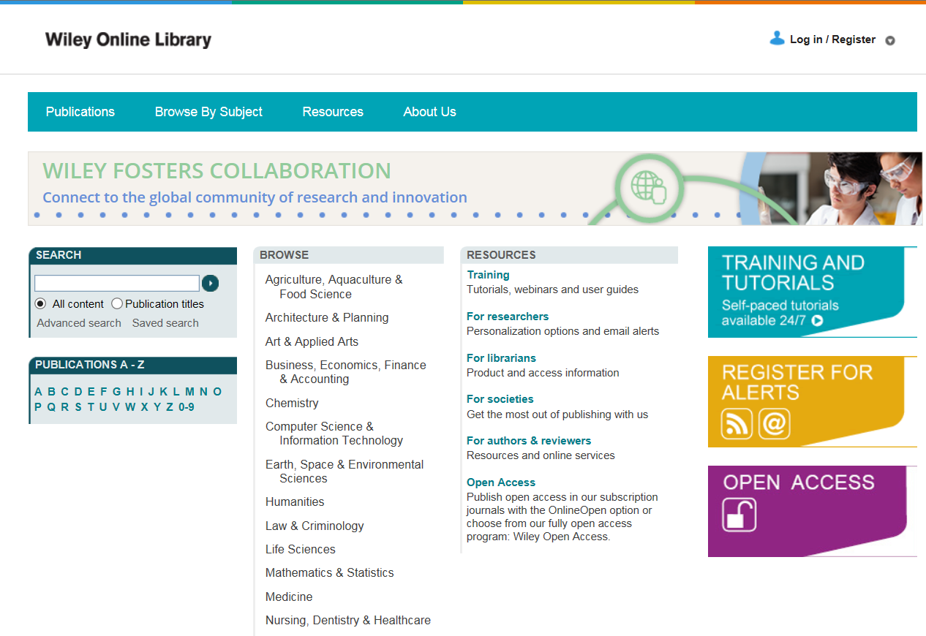
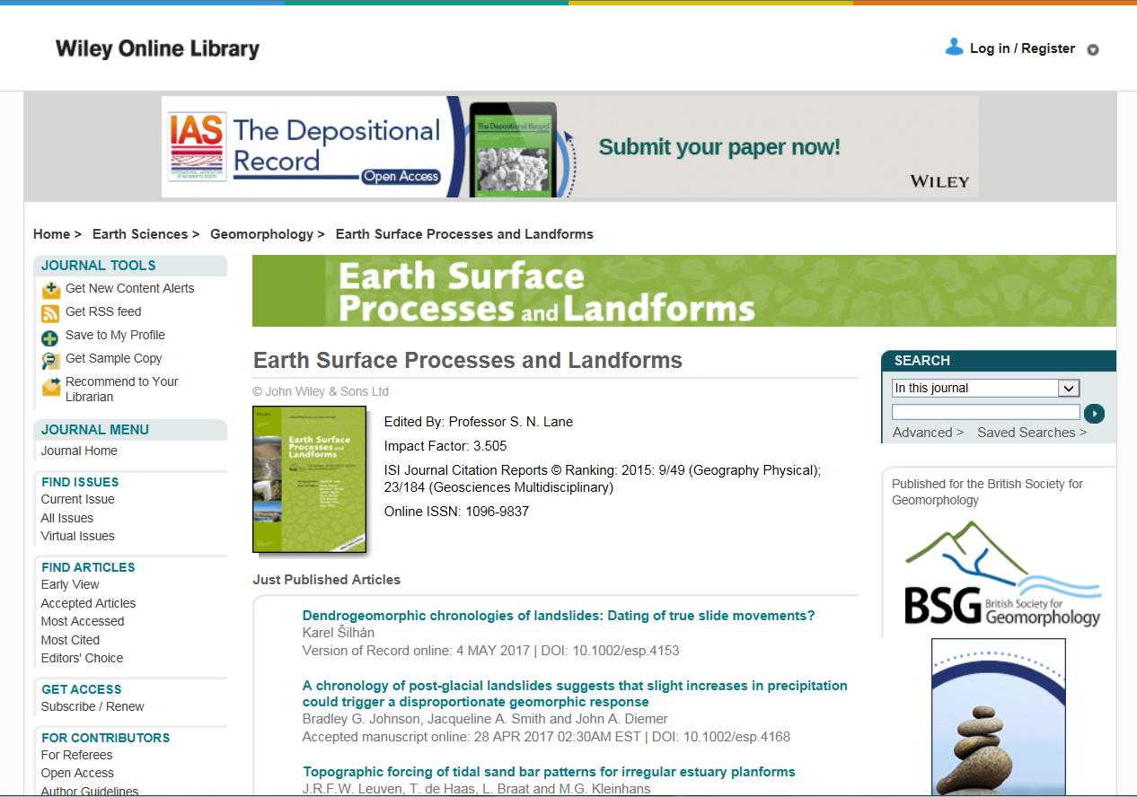
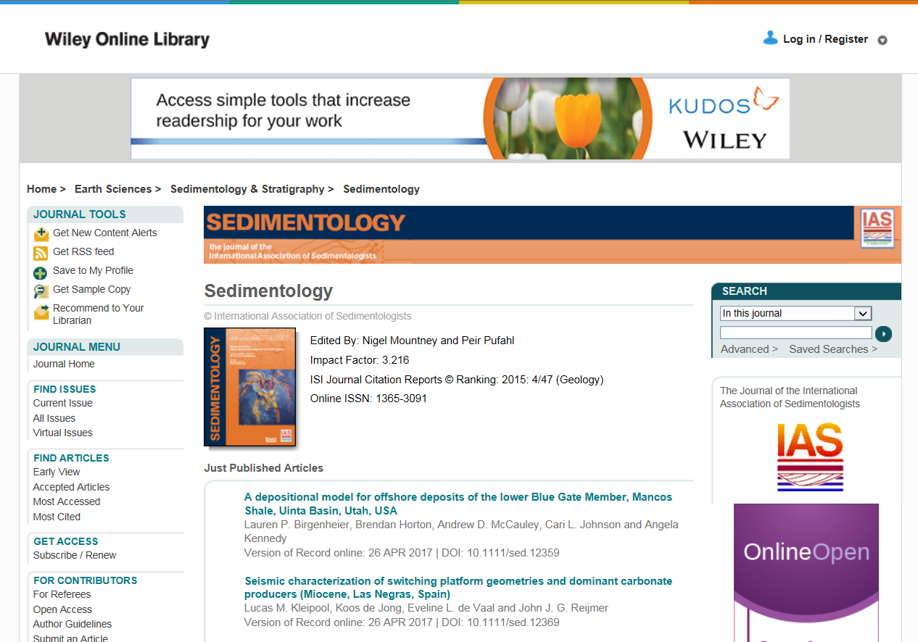
On-line bibliografické databáze
Wiley Online Library (http://onlinelibrary.wiley.com/) – Wiley-Blackwell

Slide 22
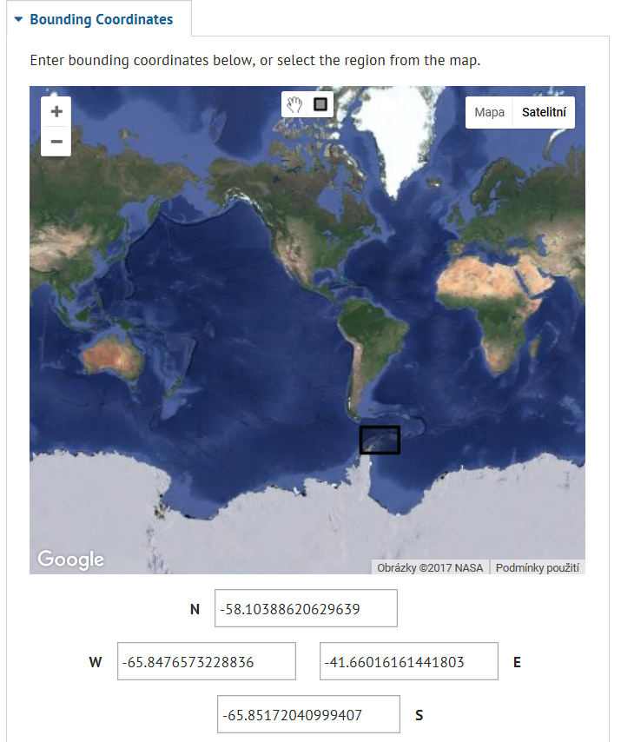
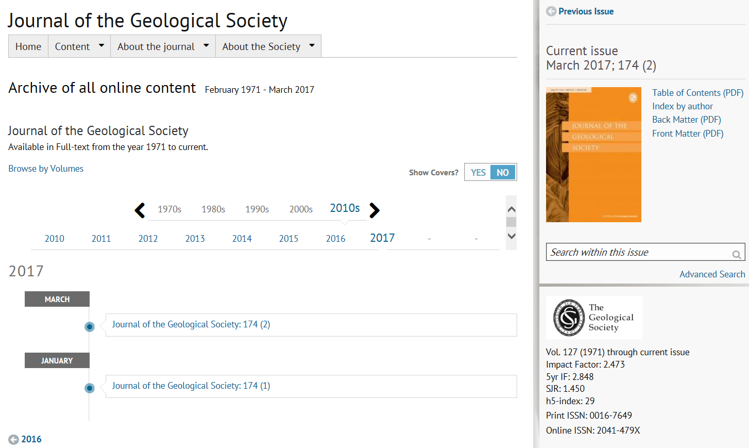
On-line bibliografické databáze
GeoScienceWorld
(http://geoscienceworld.org/search/node/) – dříve GeoRef
Proč používat?
• Bezkonkurenční pokrytí 1666–2020
• Velmi detailní
• Přesný
• Knihy!
• Vhodný pro regionální studie
• Export do řady formátů
• Přímý export do programů jako je
EndNote nebo RefMan
• Detailní bibliografické informace
• Mapové vyhledávání
Proč nepoužívat?
• Drahý
• Dříve neintuitivní interface, ale GSW už je jiná liga ☺

Slide 23
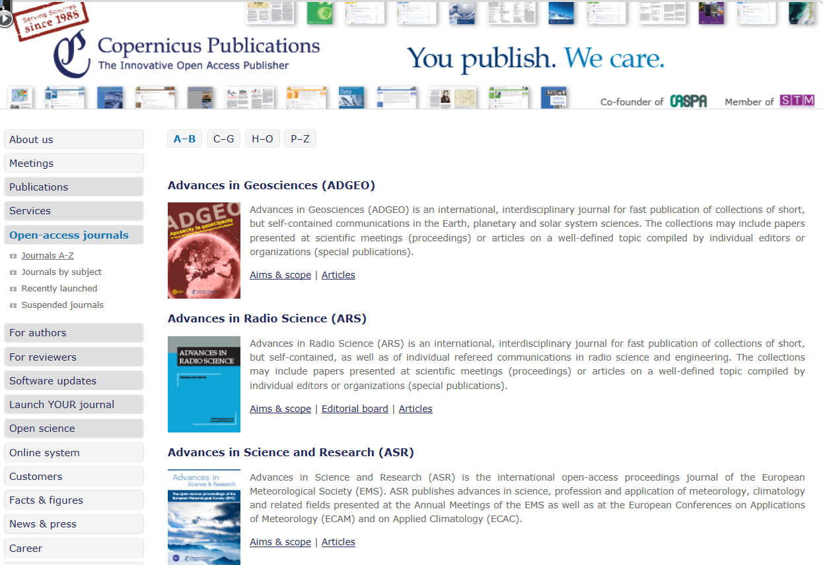
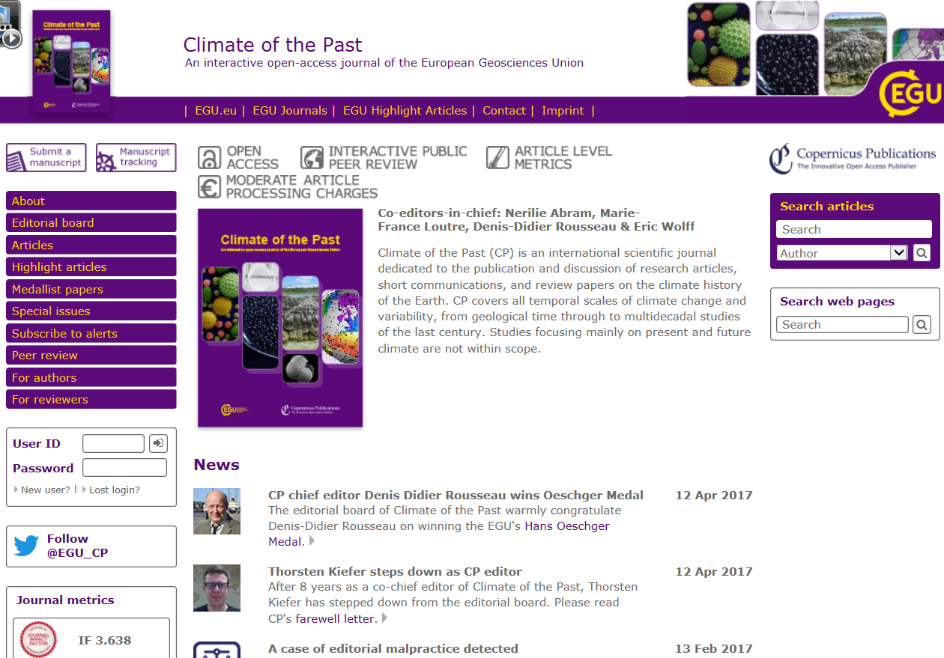
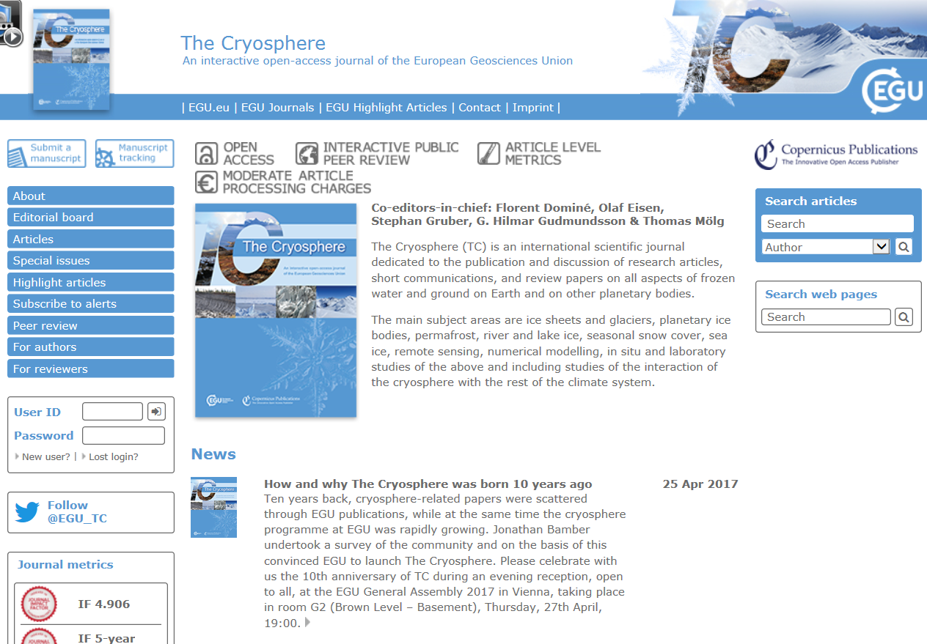
On-line bibliografické databáze
Copenicus Publications – Open-access journals (http://publications.copernicus.org/open-access_journals/)

Slide 24
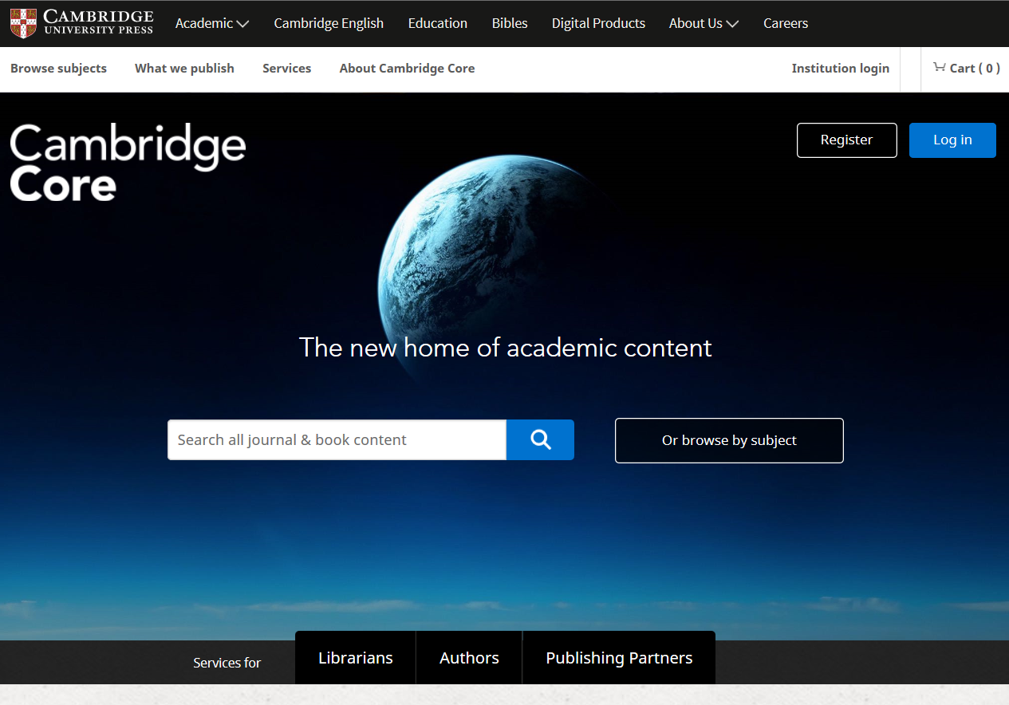
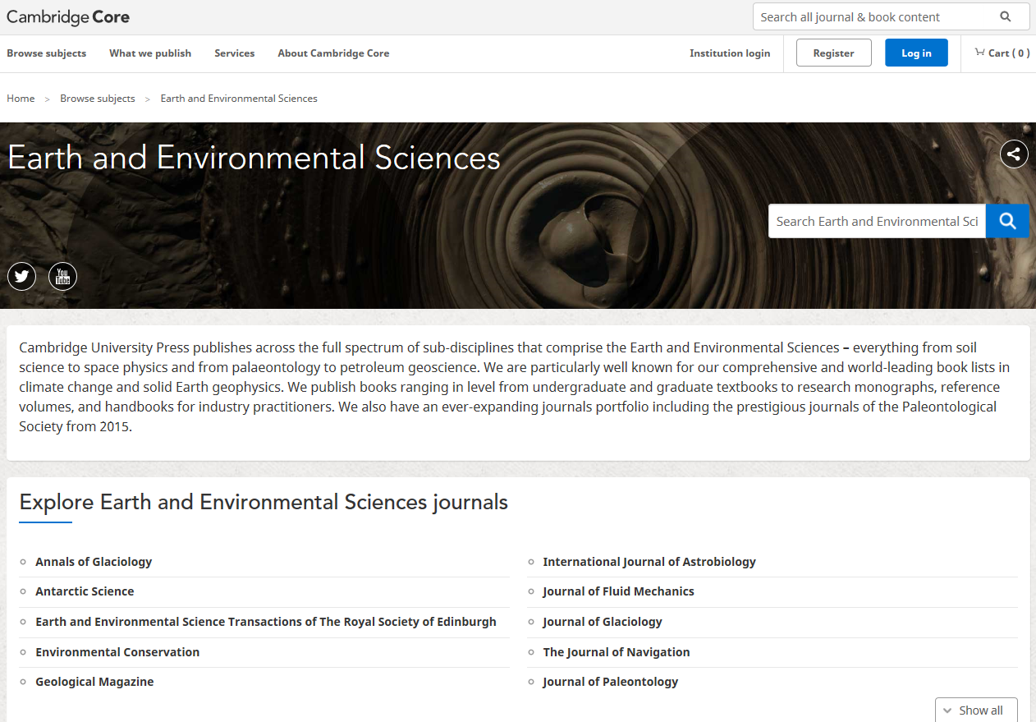
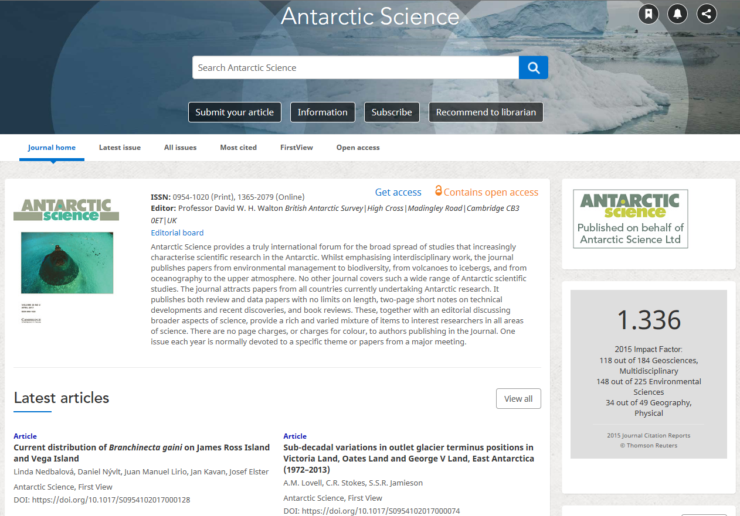
On-line bibliografické databáze
Cambridge Core (https://www.cambridge.org/core/)

Slide 25
Systém CrossLink a DOI
Systém CrossLink
• Textový řetězec („Digital Object Identifier“, DOI) je použit k unikátní identifikaci autorsky chráněných děl, typicky elektronických dokumentů (vědecké články, knihy, datasety, oficiální publikace EU, komerční videa…)
• Komerční systém byl založen roku 1996 Asociací amerických nakladatelů za účelem ochrany autorských práv (intelektuálního vlastnictví), od roku 1998 je dále rozvíjen nadací International DOI Foundation (IDF).
• (Povinná) metadata objektu typicky odkazují na umístění (URL), kde je k nalezení
• DOI zůstává stejné po celou dobu, i když se třeba URL několikrát změní
DOI
• Prefix – registrant, pak lomítko
• Suffix – unikátní identifikace
dokumentu
• Resolution:
https://dx.doi.org/[DOI]
http://doi.org/[DOI]
doi:10.3190/jgeosci.184
http://doi.org/ 10.3190/jgeosci.184
http://www.jgeosci.org/detail/jgeosci.184
International DOI Foundation
http://www.doi.org/
Resolve a DOI name
http://dx.doi.org/

Slide 26
Open Access – budoucnost publikování?
Proč Open-Access (OA)?
• Obrana proti monopolu velkých publikačních domů (drahé
přístupy k časopisům – např. Elsevier, Springer)
• [Redukování nákladů na publikování]
• Maximalizace impaktu článku
• Rychlost publikování
• Volný přístup pro zadavatele (= daňový poplatník, univerzita
etc.), ale i pro kolegy z rozvojových zemí
• Vyžadován rostoucím množstvím grantových agentur (vč. EU, např. HORIZON 2020)
Typy OA
• Golden – publikováno v Open-Access časopisu, obvykle přímo na webu nakladatele, některé časopisy s předplatným takto zpřístupňují starší články po určité době embarga
• Green – self archiving, na webu instituce nebo v OA repositáři
• Hybrid open-access journals – normální články přístupné jen s předplatným, za Open Access k danému článku platí autoři

Slide 27
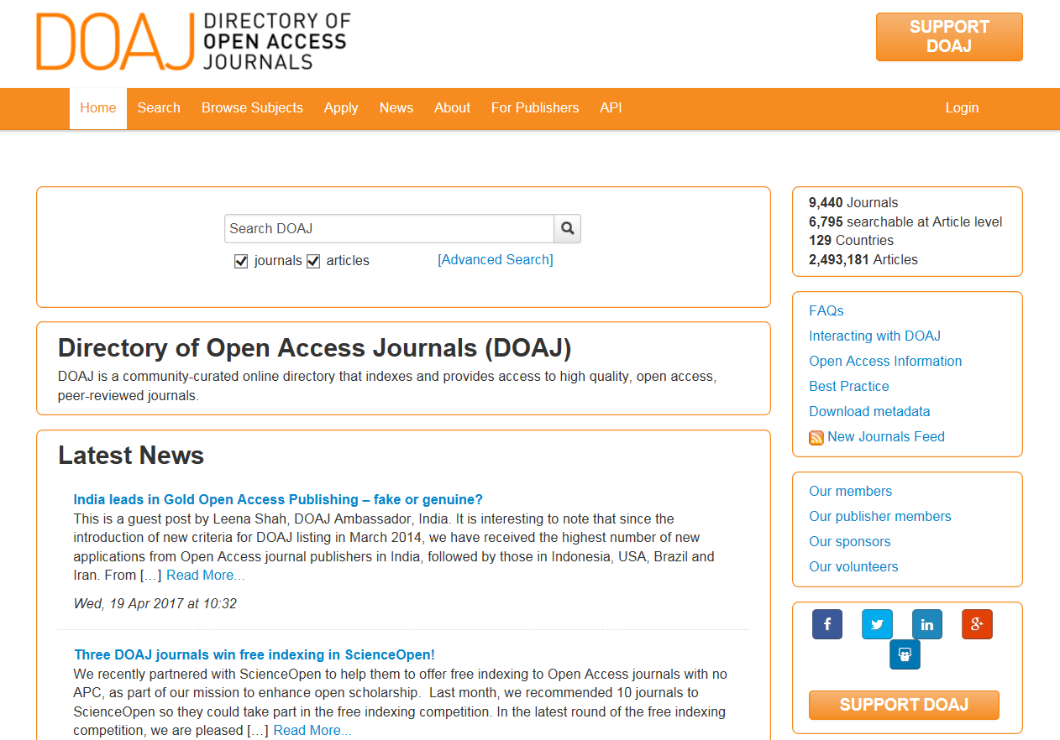
Open Access – budoucnost publikování?
Modely financování Open-Access
• Jednorázový poplatek za publikování nebo recenzi (např. Public Library of Science, PLoS)
• Zpoplatněn tisk, page charges
• Dobrovolné příspěvky
• Dotace
Otevřený přístup (Open Access)
www.openaccess.cz
Geoscience e-Journals webring
http://paleopolis.rediris.es/geosciences/
Directory of Open Access Journals
http://www.doaj.org

Slide 28
RIV a uznatelné výstupy
RIV = Rejstřík Informací o Výsledcích
(státem podporovaného výzkumu a vývoje)
• Databáze podkladů pro hodnocení výsledků účelově i institucionálně podporovaného výzkumu
• Hodnocením VaV je pověřena Rada pro výzkum, vývoj a inovace (odborný a poradní orgán vlády).
• V RIVu jsou obsaženy publikace, které splňují v daném roce definice výsledků (a Metodiky hodnocení VaV) – ta se v čase měnila… získané body přepočítávány na finance…
Nové zásady hodnocení výzkumných organizací (VO) od roku 2017 (http://vyzkum.cz/FrontClanek.aspx?idsekce=799796)
fixace finančních prostředků na tříleté období (2017–2019),
nový systém hodnocení bude postupně zaváděn v následujících třech letech, avšak každoroční hodnocení VO ponecháno,
od roku 2019 probíhá škálování VO (A–D)
od roku 2020 probíhá kompletní hodnocení v pětiletých cyklech,
obecně zvýšený tlak na mezinárodní spolupráci VO a hodnocení podle modulů: „Kvalita vybraných výsledků“, „Výkonnost výzkumu“, „Společenská relevance výzkumu“, „Životaschopnost“ a „Strategie a koncepce“

Slide 29
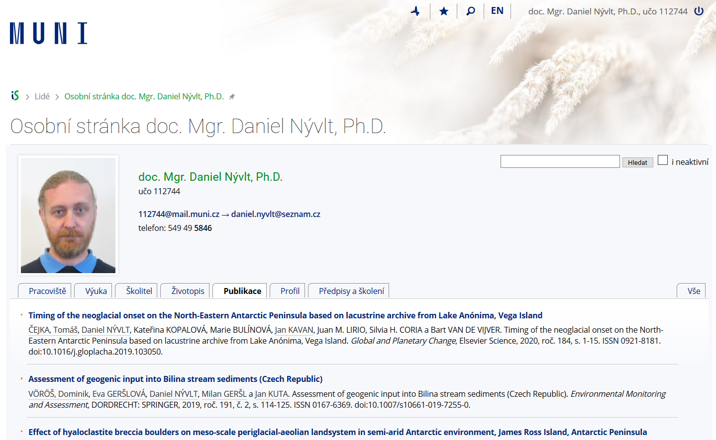
Online kolekce vlastních citací
• Publikace v ISu (podklad pro hodnocení!)
• ResearcherID
• Scopus Author ID
• ORCID
• ResearchGate
• Academia.edu
• Loop
• Google Scholar
• LinkedIn
• Mendeley …
Proč se tím zabývat?
• Kontaktní informace, CV
• Přehled o rozsahu/ohlasu vlastní práce
• Ušetření práce při vytváření citačních
přehledů (granty, dizertace, habilitace,…)
• Zvýšení citovanosti (= peníze, nezávislost)
• Zpětná vazba, networking s kolegy
• Přehled o práci kolegů/konkurentů
• Trendy a nové poznatky v oboru
• Pracovní příležitosti

Slide 30
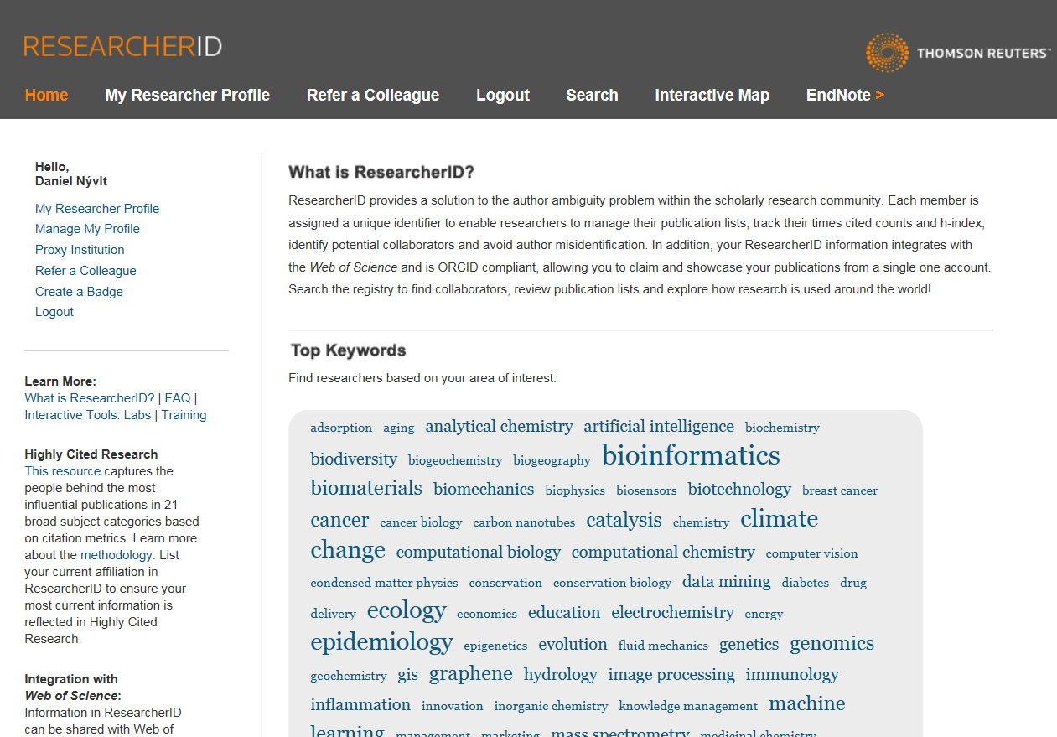
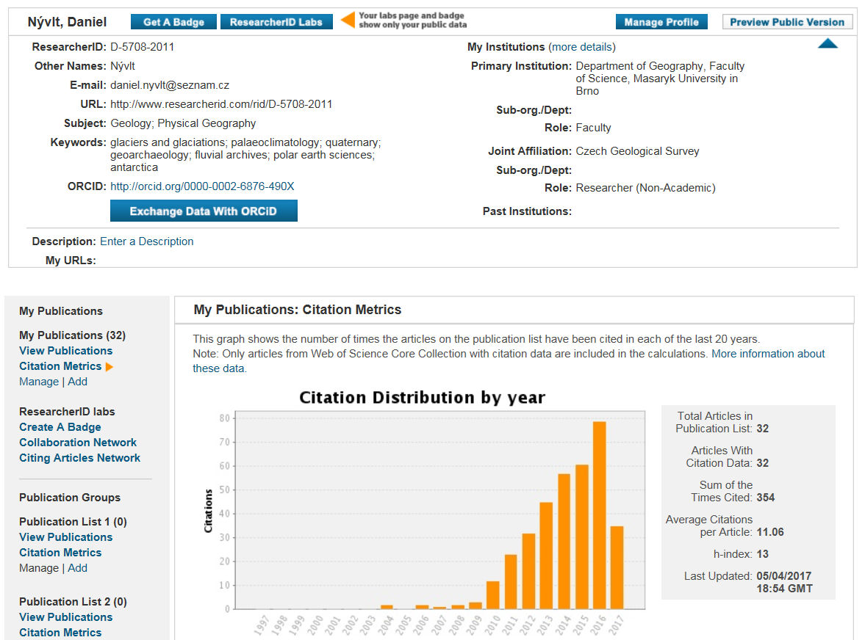
Online kolekce vlastních citací
ResearcherID (http://www.researcherid.com/)
Proč používat?
• Unikátní ID číslo pro daného vědce
• Aktuální přehled publikační aktivity/ citovanosti (počty citací/h-index,…)
• týdenní update
• možno použít k hledání ve WOSu
Na UK od roku 2016 povinné pro každého akademického a pedagogického zaměstnance i doktoranda!!!

Slide 31
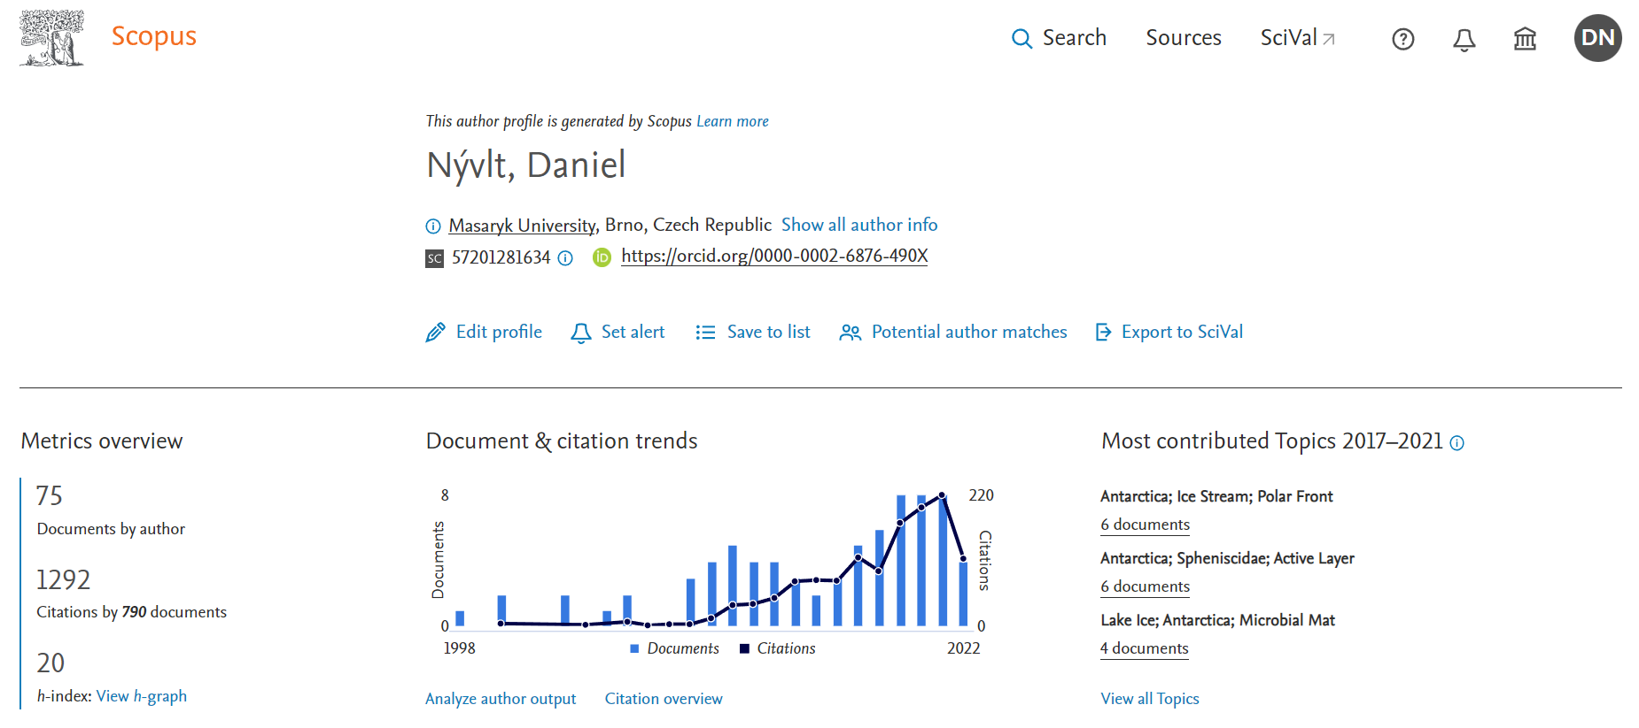
Online kolekce vlastních citací
Scopus Author ID (https://www.scopus.com/)
Na UK od roku 2016 povinné pro každého akademického a pedagogického zaměstnance i doktoranda!!!

Slide 32
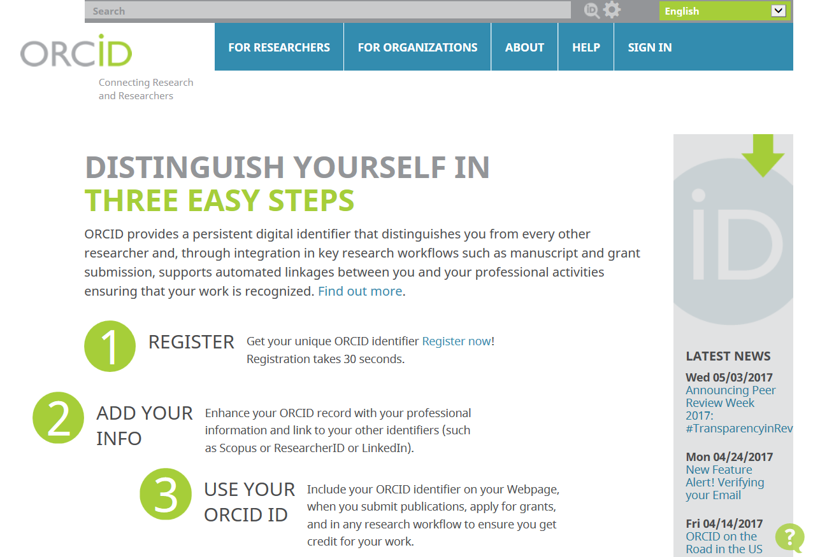
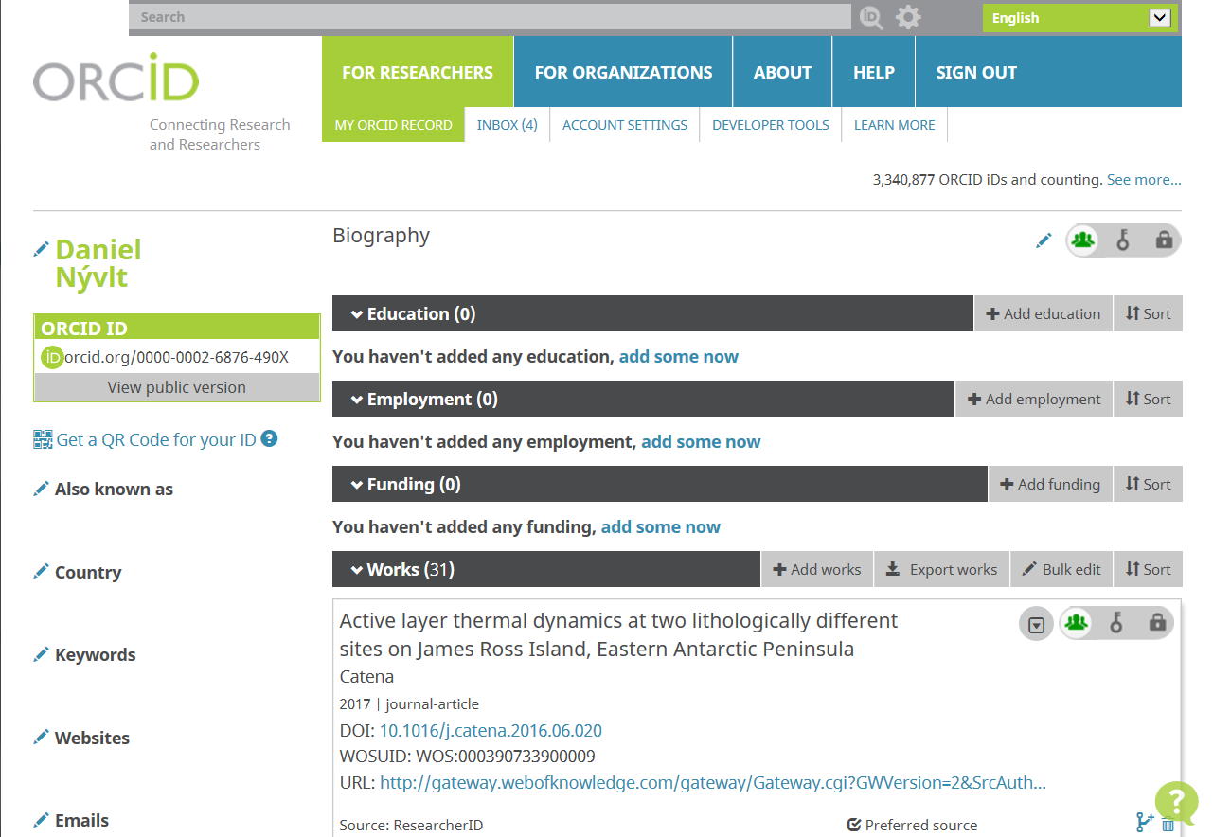
Online kolekce vlastních citací
ORCID (https://orcid.org/)
Proč používat?
• Unikátní ID číslo pro daného vědce
• Propojitelnost s ResearcherID a s Research Gate
Na UK od roku 2016 povinné pro každého akademického a pedagogického zaměstnance i doktoranda!!!

Slide 33
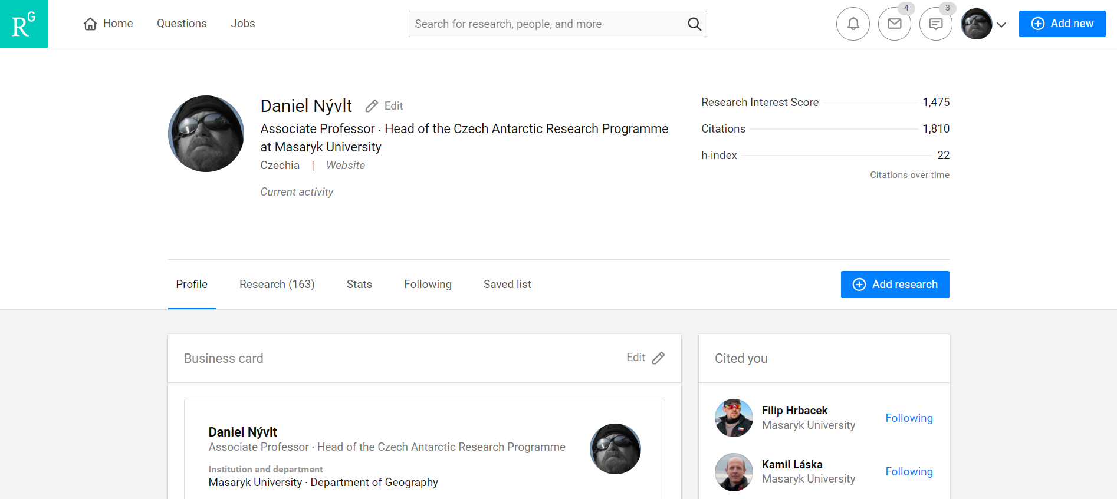
Online kolekce vlastních citací
Research Gate (https://www.researchgate.net/)
Proč používat?
• Vědecký facebook
• Aktuální přehled publikační aktivity/ citovanosti (počty citací/h-index,…)
• každodenní update
• možnost sledování (a srovnání) prací kolegů i konkurentů
• kontakty & networking, otázky & odpovědi
• možnost vložení téměř jakýchkoliv výstupů (nejen články, ale abstrakty z konferencí, postery, tabulky, databáze,…)
• vhodné ke komunitnímu uploadu/downloadu fulltextů vědeckých článků

Slide 34
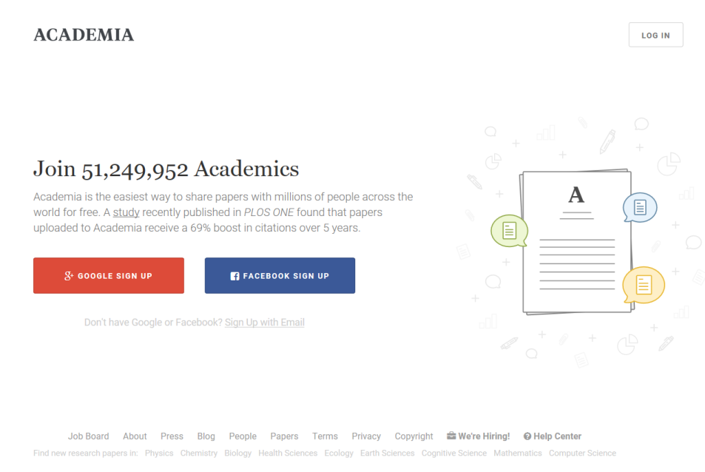
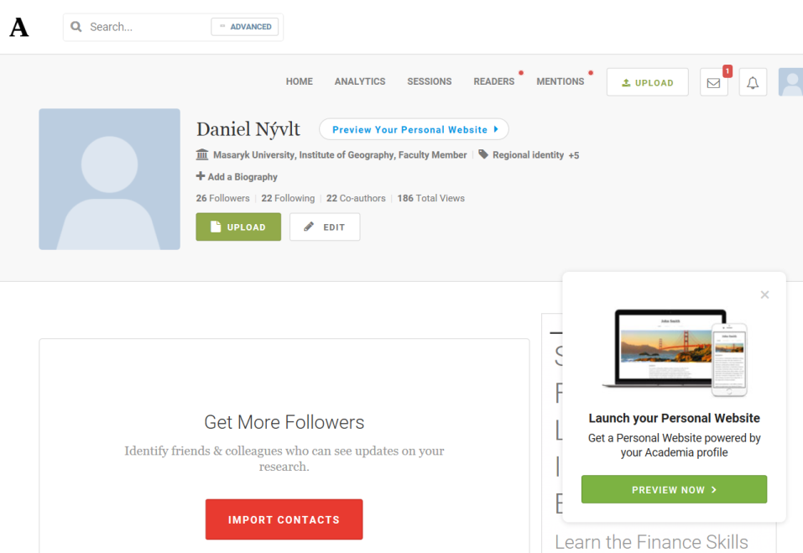
Online kolekce vlastních citací
Academia.edu (https://www.researchgate.net/)
Proč používat?
• obdobné jako Research Gate
• někteří lidé preferují (nebo spíše dříve preferovali)
P.S. A study recently published in PLOS ONE found that papers uploaded to Academia.edu receive a 69% boost in citations over 5 years.
Proč nepoužívat?
• plná verze placená

Slide 35
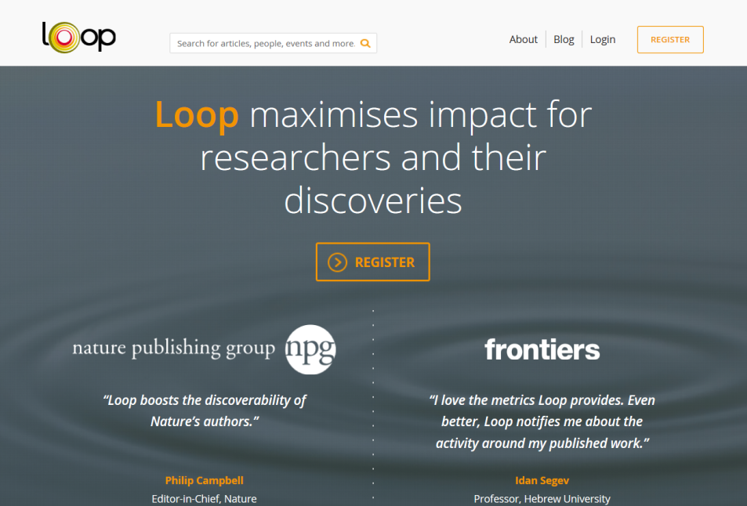
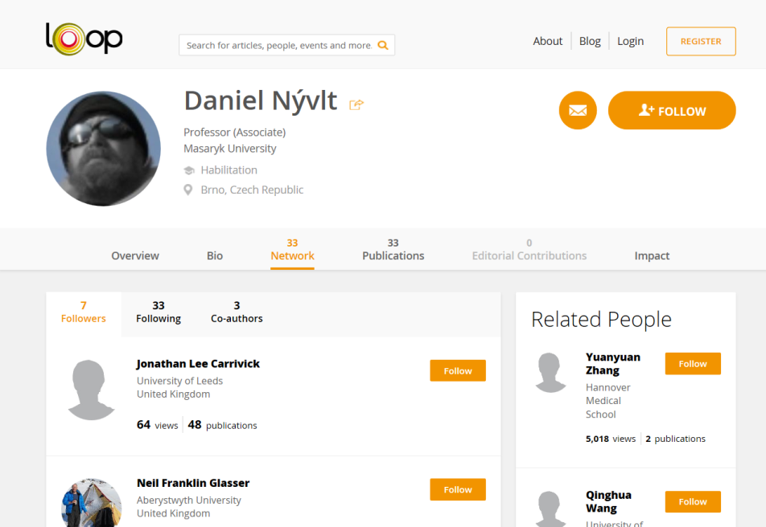
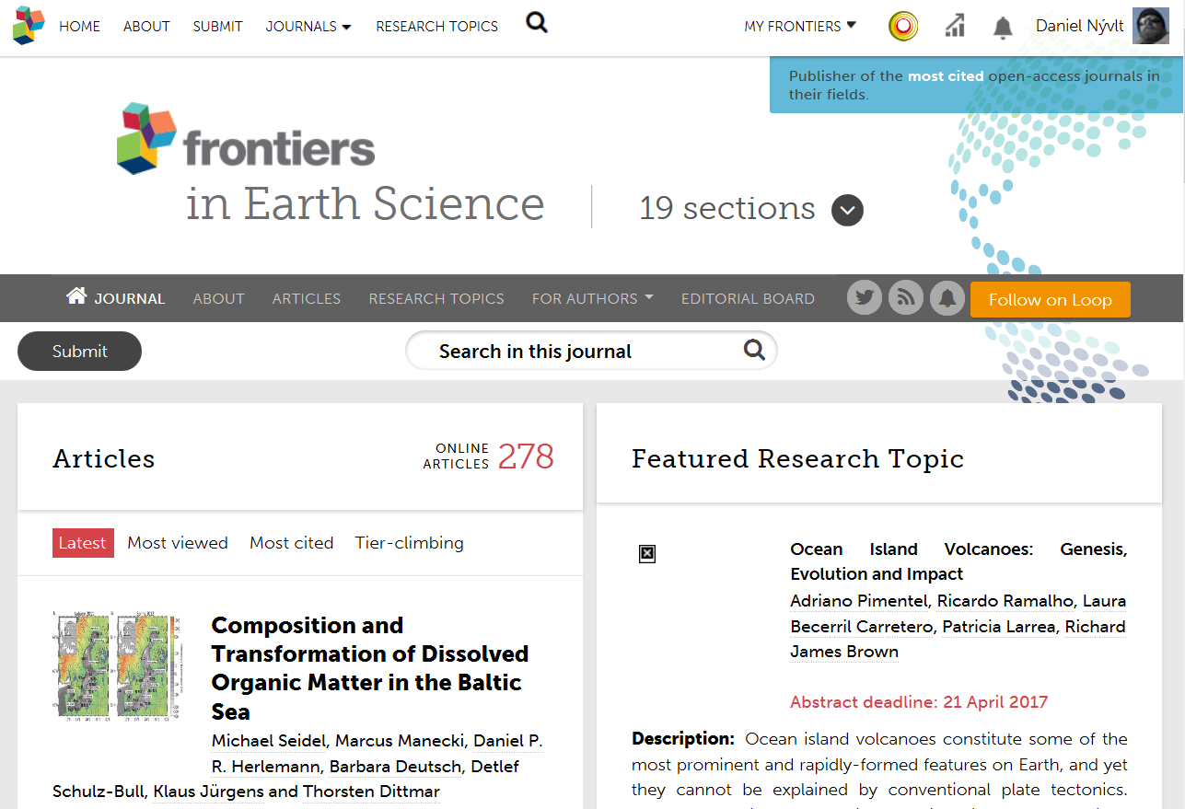
Online kolekce vlastních citací
Loop (http://loop.frontiersin.org/)
Proč používat?
• obdobný jako Research Gate
avšak…
• vlastní publikační řady „Frontiers in…“ (mnohé z nich dosáhly velmi vysokých IF)
Frontiers in Ecology and the Environment IF10,5

Slide 36
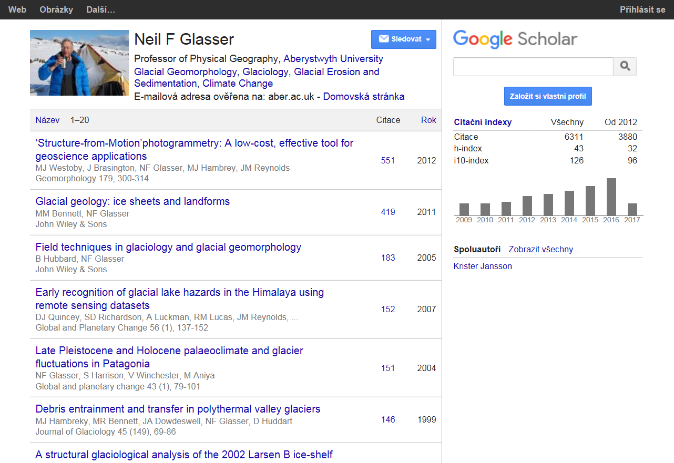
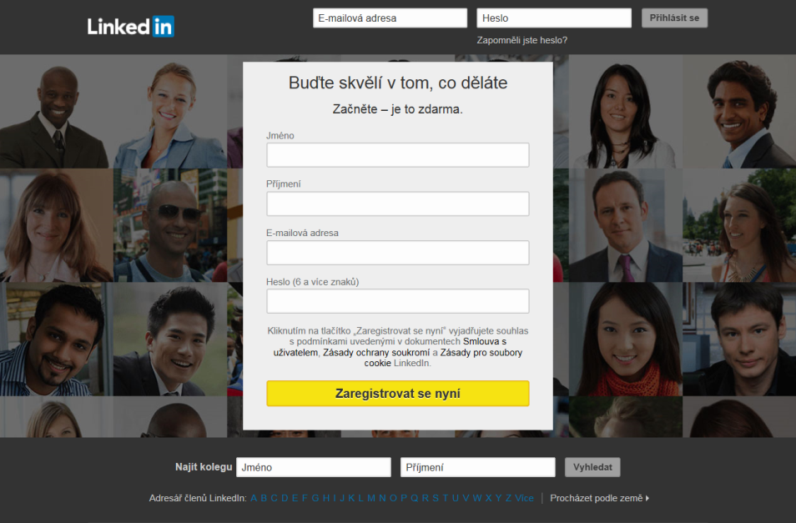
Online kolekce vlastních citací
Google Scholar (http://scholar.google.cz/)
Proč používat?
• Přehled o ohlasu napříč celým webem
• Networking se spoluautory
• Tematické aktualizace
• Včetně knih
LinkedIn (https://cz.linkedin.com/)
Proč používat?
• Profesní síť
• Vhodné pro hledání práce
• Sdílení novinek

Slide 37
Online kolekce vlastních citací
Mendeley (https://www.mendeley.com/)
Proč používat?
• kombinace s reference managerem
• blogy
• propojení s ORCID a SCOPUS Author ID
• citace propojené se Scopusem

Slide 38
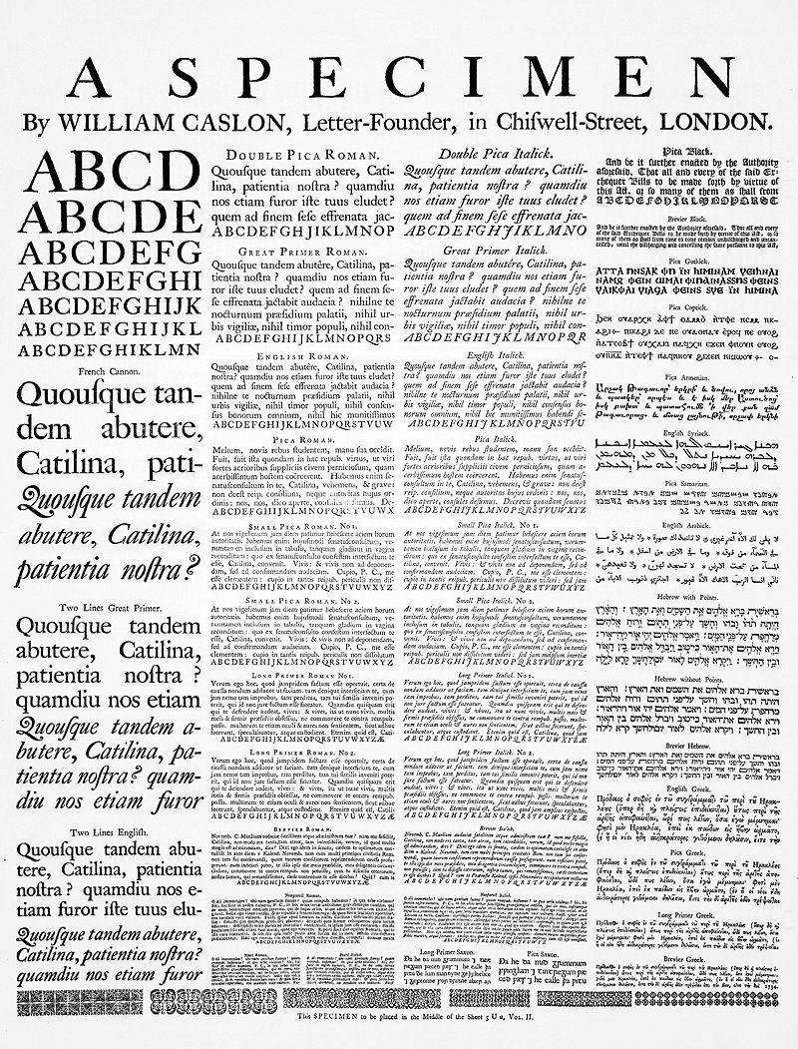
Základy typografie
Co je to typografie…
Písma
Sady písem, velikost, proporcionalita a řezy písem
Speciální znaky a kódování
Použití pomlček a spojovníků
Dělení slov
Estetické a ergonomické formátování textu
Vzorník písem, William Caslon, 1728

Slide 39
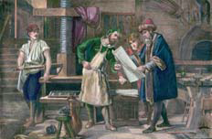
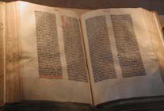
Co je to typografie…
Johannes Gensfleisch zur Laden zum Gutenberg (ca. 1398 –3.února 1468)
kovář, zlatník, obchodník
vynálezce knihtisku
1452 – jako první kniha v „evropském” světě vyšla Gutenbergova Bible
Typografie je umělecko-technický obor, který se zabývá tiskovým písmem.
Mikrotypografie se zabývá uměleckou tvorbou písma.
Makrotypografie se zabývá umístěním písma na stránku, proporcemi titulů, textů a ilustrací, v češtině se tradičně nazývá grafická úprava.
DTP = Desktop Publishing, sazba na PC

Slide 40
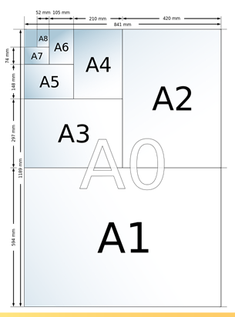
Typografická měrná soustava
Velikost písma se udává v bodech:
- 1 bod (b.) = 0,376 mm
- typografický bod či Didotův bod (1774), užívaný tradičně v Evropě mimo UK a Švýcarsko)
- 12 bodů = 1 cicero = 4,512 mm
Stupeň písma
- násobky Didotova bodu, např. 8 = petit, 10 = garmond, 12 = cicero)
DTP
- 1 point (pt., v měrném sytému pica, také desktop publishing point) = 1/72 palce = 0,3528 mm
12 pt. = 1 pica = 1/6 palce = 4,236 mm
72 pt. = 6 picas = 1 palec = 2.542 cm
Normostrana (CZ): 30 řádků o 60 znacích, přibližně 250 slov běžného textu

Slide 41
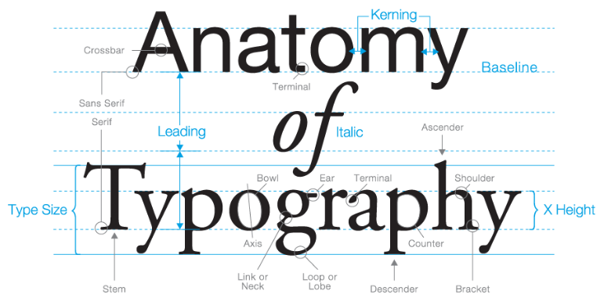
Sady písem (fonty)
Patkový font Bezpatkový font
baseline = základní dotažnice (účaří)
kerning = rozpal/vyrovnání
střední, spodní, horní, akcentová dotažnice
ascender = horní dotah
descender = dolní dotah
serif = patka
x-height = střední výška písma

Slide 42
Sady písem (fonty)
Tah písma = kresebný prvek písma (např. dřík nebo oblouk)
Duktus = tloušťka tahu
Stínování = proměnlivý duktus, záleží na směru tahu
Lineární písmo = není stínované, tedy všechny tahy mají stejný duktus
Font = sada písmových znaků (včetně diakritických a interpunkčních znamének), číslic a dalších znaků pro jeden typ a jeden řez písma
Antikva: patkové fonty se stínovanými tahy (Times, Garamond) – vhodné pro delší text
Grotesk: bezpatkové lineární fonty (Arial, Tahoma) – dekorativnější, vhodnější pro kratší texty, jako jsou nadpisy a obrázky nebo grafy
Písmo psacího stroje (monotype, Courier New) – vhodné pro počítačový kód
Psaná písma
Pro řádkový text používat patkový font, ideálně Times New Roman, případně v kombinaci se Symbolem (ale většinou se mu dá vyhnout – za použití kódování Unicode). Pro obrázky nebo popisky je vhodný Arial.
Počítačové fonty: Adobe Type 1 (1984) – beziérovy křivky, True Type Fonts (1991) – vektorový formát, Open Type Fonts (1996) – otevřený standard ISO, Unicode (až 65536 znaků)

Slide 43
Proporcionalita písem
Proporcionální písma
Každý znak jinak široký, Antikva nutnost vyrovnání mezer mezi písmeny (kerning),
existují i slitky (ligatury):
Neproporcionální písma
Všechny znaky zabírají stejné místo; jsou vhodné pro sazbu počítačového kódu:
Courier NEW

Slide 44
Řezy písem, možnosti zvýraznění textu
Řez písma = úplná sada písmen určitého tvaru:
normální, tučné, kurzíva, tučná kurzíva, podtržené,
minusky (minuskule), VERZÁLKY (MAJUSKULE), Kapitálky,
p r o l o ž e n ý / p r o s t r k a n ý t e x t
Možnosti zvýraznění textu:
umístěním na samostatný řádek
změnou řezu písma
podtržením
změnou velikosti písma
změnou fontu písma
psaním velkými písmeny, kapitálkami
vložením do uvozovek
proložením/prostrkáním
Verzálky ani kapitálky nezapisovat se
zapnutým Caps Lockem!!!
Použít příslušnou funkci Wordu!
K zvýraznění neužívat podtržení!
V dokumentu nebo na obrázku použít jeden, max. dva fonty!
Zapomenout na fonty typu skript
Volit střízlivější fonty
Kurzívu používat střídmě
Neměnit příliš moc velikost písma, základní text má obvykle 10–12 pt.

Slide 45
Kódování češtiny
US-ASCII = American Standard Code for Information Interchange (7-bitový binární kód – 128 znaků)
ISO 8859-1; následně ISO 8859-2 (Latin 2) – obsahoval české znaky (1987), 8-bitový binární kód (256 znaků)
Bratři Kameničtí (KEYBCS2)
Windows-1250
Unicode (podtypy UTF-32, UTF-16, UTF-8, UCS-2)
16-bitové kódování – tedy 1114112 znaků
Nevýhodou zdvojnásobení velikosti bez přidání informace
Znaky v Unicode najdete v MS Word:
Vložení - Symbol

Slide 46
Speciální znaky
Speciální znaky
Kdekoli ve Windows stisknutím klávesy Alt + vypsání decimálního kódu na numerické klávesnici nebo Mapa znaků (viz Tabulka)
Stupně Celsia – mezera je mezi číslem a stupněm, stupeň není ‚o‘ jako horní index.
Např. 10 °C, 540 K pro Kelviny
Úhlové stupně – bez mezery: Např. 95°
Kód symbolu násobku/krát je Alt+0215 a odděluje se z obou stran mezerami. Např. 10 × 20 m
Promile se získá kombinací Alt+0137. Např. –6 ‰
Procento a promile se oddělují mezerou, pokud nejde o adjektivum:
Např. 75 % SiO₂ vs. 10% rise
O není 0, l není 1
Lomítko – Sazba bez mezer: Např and/or
popis | dec. kód | výsledek
pomlčka (en-dash) | 0150 | –
dlouhá (US) pomlčka (em-dash) | 0151 | —
stupeň | 0176 | °
krát | 0215 | ×
promile | 0137 | ‰
tři tečky (ellipsis) | 0133 | …
plus minus | 0177 | ±
křížek | 0134 | †

Slide 47
Používání znaků v textu
Příklady použití uvozovek:
Anglický “text” - Z vnitřní strany neobsahují mezeru: (also known as structure-from-motion)
Český „text“
Francouzský «text»
Psaní souřadnic:
52°32'12" tj. bez mezer.
Apostrof:
- Sází se těsně ke slovu: O’Brien, ’95
Interpunkce:
Desetinná čárka vs. desetinná tečka
Pohlídat v českém vs. anglickém textu
Pozor na nastavení systému (Windows), také v Excelu zvláštní možnost
Neoddělovat mezerou
Tečka, otazník a vykřičník, dvojtečka, středník:
Nejsou předcházeny mezerou: Tečka. Otazník? Vykřičník! Dvojtečka: Středník;
Za nimi právě jedna mezera
popis | dec. kód | Výsledek
české uvozovky dole | 0132 | „XXX
české uvozovky nahoře | 0147 | XXX“
anglické uvozovky vlevo | 0147 | “XXX
anglické uvozovky vpravo | 0148 | XXX”
francouzské uvozovky vlevo | 0171 | «XXX
francouzské uvozovky vpravo | 0187 | XXX»
apostrof | 0146 | O’Cofaigh
úhlová minuta | 0039 | XX‘
úhlová vteřina | 0034 | XX“

Slide 48
Použití pomlčky a spojovníku
Nutné rozlišovat rozdělovník/spojovník/divis (hyphen, ‚-‘) a pomlčku (en-dash, ‚–‘, Alt+0150, Word Ctrl+‚-‘)
Hyphen:
- Dělení slov
- Kompozitní slova, především přídavná jména:
island-arc volcanic rocks, biotite-bearing granite, calc-alkaline plutonism, greenschist-facies rocks, Fe-rich basaltic rocks, K-feldspar, mid-Atlantic ridge
!nikoliv pro příslovce a stupňovaná přídavná jména:
unusually swift stream, weakly porphyritic granite, less weathered boulders, the best preserved texture
En-dash:
- Rozsah/rozmezí:
pp. 10–15, Carboniferous–Triassic, labradorite–bytownite, N–S, Figs 2–6, time–pressure curve, Rb–Sr dating
- Pomlčka (UK, CZ: oddělena mezerami z obou stran): Pseudotachylite – a rare phenomenon (em-dash v USA, Alt+151, bez mezer: Pseudotachylite—a rare phenomenon)
- Minus: –15 (bez mezery), 7 – 5 = 2 (s mezerami)

Slide 49
Dělení slov (hyphenation, syllabification)
Hlavní pravidla:
Na konci řádku nesmí zůstat jedno písmeno
Přenášet na další řádek by se neměla také jen dvě písmena (bez interpunkce)
V češtině se přihlíží ke složení slova: předpona–základ–slabičná přípona
Nedělit slova na více než třech řádcích nad sebou
Neoddělovat číslo od své jednotky
Pokud dělíme výraz se spojovníkem, opakujeme ho na začátku další řádky
Řádek nesmí začínat pomlčkou
Zásadně nedělit zkratky, číslovky, titul od jména, zkratku křestního jména od příjmení
Slovo nedělit pokud vznikne vulgarismus
Lépe dělit na levých než pravých stránkách

Slide 50
Estetické a ergonomické formátování textu
Hlavní pravidla:
Neponechávat na konci řádky jednohláskové předložky a spojky (ale čeština je v tom striktnější než angličtina)
Neopakovat stejná slova nad sebou na konci/začátku řádku
Pozor na vznik „řek“, nepěkných souvislých bílých ploch hlavně při sloupcové sazbě
Bojujte proti parchantům (vdovám a sirotkům)!
Vdova (widow):
Zapomenutý řádek na konci stránky
Sirotek (orphan):
Osamělý řádek na začátku stránky
“An orphan has no past; a widow has no future”
Sazební obrazec:
Van de Graafův kánon, Zlatý řez (1/1,618)

Slide 51
Tvorba vědeckých ilustrací a tabulek
Rozdíly mezi rastrovou a vektorovou grafikou
vhodné použití, výhody a nevýhody každého z přístupů
Bitmapy
Rozlišení, dpi, barevná hloubka/barevné modely RGB a CMYK
Hlavní bitmapové formáty (např. GIF, TIF, PNG), výhody a nevýhody
Komprese bitmap, ztrátová a bezztrátová
Konverze a úpravy bitmap, barevná saturace, hodnota gamma etc.
Dostupný software
Vektorizace/OCR
Vektorová grafika
Typy běžně používaných vektorových formátů (např. PS/EPS, PDF, WMF, EMF, SVG, CDR, AI), výhody a nevýhody
Grafické editory
Mapy
Tabulky

Slide 52
Bitově mapovaná (rastrová) vs. vektorová (čárová) grafika
rastr
vektor
- tvořená jednotlivými „čtverečky“ (pixely)
- každému přiřazena barva (nebo stupeň šedi)
- vytvářena fotoaparáty a skenery
- popsána matematicky
(vždy znova přepočítávána)
- atributy navíc: barva okraje, barva/styl výplně, tloušťka čáry
- vhodná k vysoce kvalitnímu tisku, výstupům na plotteru technické ilustrace, grafy, mapy apod.
- nevhodná pro fotografie

Slide 53
Bitově mapovaná (rastrová) grafika
Každý pixel musí být uložen spolu s informací o barevné hloubce (colour depth, dvě/více barev).
Počet bodů na jednotku délky se označuje jako rozlišení (resolution); udává se v dpi (dots per inch, bodech na palec).
Obrazovka má c. 96 dpi (67–130 dpi), laserové tiskárny 600 dpi a více
Vždy je důležitá informace o počtu pixelů v horizontálním a vertikálním směru a zároveň rozlišení, jen tak se dá určit konečná velikost obrázku
Např. 1 megapixelový fotoaparát vytvoří fotografii 1000 × 1000 pixelů, a ta se vytiskne na 250 dpi tiskárně jako obrázek 4 × 4 palce, tedy zhruba 10 × 10 cm
77 dpi
4× lepší?
Chybějící rozlišení později nedoženeš!!!

Slide 54
Bitově mapovaná (rastrová) grafika
Barevný prostor = rozsah barev, tedy počet barev na pixel
Černobílé obrázky (1 bit = 2¹ = 2 barvy)
Stupně šedé – greyscale (8 bit = 2⁸ = 256 odstínů šedi)
8-bitové barevné obrázky (256 barev + „přizpůsobená paleta“
RGB (red-green-blue, „true colour“, 24 bit = 16777216 barev)
CMYK (cyan-magenta-yellow-black, 32 bit = 2³² = 4,3 mld. barev)
Vyhlazování obrysů (antialiasing)
Při nízkém rozlišení nepoužívejte čistě čb obrázky, ale použijte stupně šedé a antialiasing.

Slide 55
RGB model
Typickými RGB zařízeními jsou
digitální fotoaparáty, skenery,
monitory a televize
RGB model (24 bitů) je aditivní:
kombinace tří barev (po 8 bitech), pro které má lidské oko receptory: červené (R), zelené (G) a modré (B) (čísla 0–255 nebo %).
Černá je v počátku, bílá [255,255,255]
Ostatní odstíny jsou získány míšením těchto základních barev:
red + green = yellow
green + blue = cyan
red + blue = magenta

Slide 56
CMYK model
Typickými CMYK zařízeními jsou
tiskárny, plottery, osvitové jednotky apod.
CMYK model (32bitů) je subtraktivní:
kombinace čtyřech barev/tiskových inkoustů (Cyan, Magenta, Yellow, blacK vždy po 8bitech).
smícháním dvou pigmentů omezíme barevné spektrum odráženého světla jen na tu část, která se nevyskytuje ve spektru žádného z nich
po smíchání všech pigmentů se neodráží nic (vzniká špinavá černá)

Slide 57
Barevný prostor – RGB vs. CMYK
Barevné prostory RGB
a CMYK se liší
Barevné prostory RGB a CMYK nejsou stejné, CMYK je nejmenší, ale ne přesná podmnožina RGB
V RGB nelze správně zobrazit čistou žlutou, světle modrou nebo fialovou
V CMYK nelze správně zobrazit jasnou zelenou, taktéž čistě červená a tmavě modrá nejsou přesné
Další modely barevného prostoru:
HSV model = Hue, Saturation and Value
(odstín, sytost a jas)

Slide 58
Bitově mapovaná (rastrová) grafika – použití
Výhody:
Vhodná pro fotografie aj. obrázky, které se nedají rozložit na jednoduché objekty a které obsahují řadu odstínů barev.
Odpadají problémy s rychlostí vykreslování a kódováním písem (WYSIWYG)
Nelze snadno zkomolit: vysázejí nám přesně to, co chceme (také dobré pro Web)
Nevýhody:
Velké soubory, se kterými se špatně zachází (nároky na paměť, velké tiskové PDF) – proto se používá komprese, jež grafické soubory zmenšuje – ta může být bezztrátová (žádná grafická informace se při ukládání neztrácí) nebo ztrátová (část grafických dat je obětována na úkor zmenšení souboru)
Nelze snadno měnit atributy objektů, např. výplň křivek, tloušťku čar, editovat text
Ztrácí kvalitu nejen při zvětšování, ale i zmenšování!
Vysloveně nevhodná pro čárovou grafiku, mapy!!!!

Slide 59
Bitově mapovaná (rastrová) grafika – nejpoužívanější formáty
GIF (Graphics Interchange Format)
JPEG (Joint Photographic Expert Group)
PNG (Portable Network Graphics)
TIFF (Tagged Image File Format)
BMP (Bitmap – Windows schránka)
PSD (Photoshop nativní formát)
PCX (Corel PhotoPaint nativní formát)
PIC (PICT – Macintosh)
Bitmapy vždy navrhovat na danou konečnou velikost na stránce časopisu, obvykle šířka 1 sloupce, 1.5 sloupce nebo stránky (brát v potaz i max. výšku) Velikost obrázku v pixelech pokud možno neměnit, radši zvětšit/zmenšit rozlišení. Když nelze jinak, využít celočíselné násobky původní velikosti.
Převod barevných fotek na škálu šedé
Neukládat barevné fotografie jako 8-bit greyscale, protože přijdete o informace díky redukci z 16,7 mil. barev na 256 barev! Lépe použít 16-bitový formát greyscale nebo speciální funkce jako je „desaturate“.

Slide 60
Bitově mapovaná (rastrová) grafika – JPEG/JPG
JPEG (Joint Photographic Expert Group)
Provádí účinnou (ale ztrátovou!) kompresi grafických dat
Obrázky 24-bitové, mohou mít až 16,777,216 barev
Ideální pro fotografie, většina digitálních fotoaparátů pro ukládání snímků
Obvykle se při ukládání otevře dialog, v němž lze zvolit míru požadované komprese, tj. nastavit poměr velikost/kvalita výsledného obrázku
Progresivní JPG – postupné ‚zaostřování‘ např. při nahrávání webové stránky
Nevýhody:
S každým dalším uložením se snižuje kvalita, nejvíce trpí rovné čáry a písmo
Chybějí animace a průhlednost
Neostrý vzhled čar
Pro jednoduché obrázky s omezeným počtem barev (např. ikony) poskytuje zbytečně velké soubory
Používat výhradně pro barevné nebo černobílé fotografie v 24-bitové škále (a nic jiného)! Nepřehnat kompresní poměr, radši volit menší a kde lze, novější definici JPG 2000

Slide 61
Bitově mapovaná (rastrová) grafika – TIFF/TIF
TIFF (Tagged Image File Format)
Kontejner (tagged format) – hlavička popisuje, co je uvnitř
Různé typy obrázků: černobílé (2 bit), ve stupních šedi (8 bit), barevné (8- i 24-bitové RGB...)
Podpora bezztrátové komprese grafických dat, uložením se nesnižuje kvalita
Ideální je zvolit kompresi LZW
Pro výměnu s Macintoshem (pokud jsou problémy s kompatibilitou, použijte PackBits kompresi, ale výsledný soubor je větší)
Při ukládání TIFF obrázku vždy zapnout kompresi, nebo aspoň před odesláním finální verze do redakce.
TIFF používat pro fotografie ve stupních šedi, případně pro kombinaci fotografie s čárovou grafikou. Pro čistou čárovou grafiku jen u velmi složitých obrázků (např. mapy s výplněmi), nebo nouzově, pokud není k dispozici vektorová alternativa exportu.

Slide 62
Bitově mapovaná (rastrová) grafika – GIF
GIF (Graphics Interchange Format)
GIF87a
Barevné obrázky s hloubkou pouhých 8 bit (256 barev + paleta)
Podporuje bezztrátovou LZW kompresi, tj. s ukládáním se nesnižuje kvalita
GIF89a
zavedena průhlednost (1 barva)
prokládání (interlacing) – postupné ‚zaostřování‘, vhodné pro web
animace.
Ideální pro Web, zvláště malé ostré obrázky s několika barvami (loga), drobné animace

Slide 63
Bitově mapovaná (rastrová) grafika – PNG
PNG (Portable Network Graphic)
Lepší dvojstupňová, stále však bezztrátová komprese
Řešil licenční problémy (porušení patentu na komprimaci LZW, již prošel)
>256 barev je možných (až 48bitová hloubka)
Více barev může být průhledných (osmibitová průhlednost)
Definice alfa kanálu (poloprůhlednost)
Nastavení hodnoty gama
Je vhodnou náhradou GIF i pro Web
Nevýhody:
Není dostupná jednoduchá animace
Ideální pro Web, PowerPoint prezentace – v DTP nám moc nepomůže

Slide 64
Bitově mapovaná (rastrová) grafika – před odesláním
Přesně ořízněte
Uložte v konečné velikosti a potřebném rozlišení
Použijte kompresi
Obrázky uložit do CMYK nebo RGB (podle Instrukcí)
Nepoužívejte dithering
V případě malého množství použitých barev snižte barevnou hloubku, nastavte optimalizovanou paletu barev
Dejte pozor na šrafování, bitmapové výplně a skeny (často vzniká moiré!)
Barevné fotografie min. 300 dpi (RGB; JPG)
Obrázky ve stupních šedé min. 600 dpi (greyscale; TIFF+LZW)
Čárová grafika min. 1200 dpi (greyscale/8-bit barevná paleta; TIFF+LZW)

Slide 65
Vektorová (čárová) grafika
Vektorové obrázky sestávají z jednotlivých objektů definovaných matematickými rovnicemi
Typické objekty složené z přímek, křivek, obdélníků, oválů a dalších tvarů s editovatelnými atributy (např. barva, výplň)
Výhody:
Malé soubory
Vždy se tiskne v nejvyšší možné kvalitě výstupního zařízení
Snadno se modifikuje (zvětšení, posuny, rotace objektů...), včetně změn atributů jednotlivých objektů (barva, tloušťka a typ čáry...), editace textu
Prohledávatelné (text)
Snadno lze transformovat (rotovat, zvětšovat/zmenšovat, zrcadlit atd.)

Slide 66
Vektorizace/OCR
Vektorizace bitmap – např. zabudováno v CorelDraw. Použití beziérových křivek:
umožňuje interaktivní vytváření parametrické křivky a modifikaci tvarů
definování křivek a ploch v rámci CAD, při vektorových grafikách (např. .cdr, .ai) a k popsání písma (např. PostScript Type 1)
Optical Character Recognition (OCR)
Optické rozpoznávání znaků, tj. převod obrazu písma na digitální formu, s níž lze pracovat jako s počítačovým textem (např. ho snadno editovat nebo prohledávat)
‚ostrý‘ Adobe Acrobat, dedikované programy ABBYY FineReader, OmniPage… (často dodány se skenerem)

Slide 67
Vektorová grafika – použití
Kromě fotografií vždy preferovat vektorové formáty, pokud je to možné. I u fototabulí nejlépe působí kombinace bitmapových fotografií popsaných vektorovým písmem a vektorovými měřítky, ty se pak navíc dají jednoduše upravovat.
Nevýhody:
Pomalu se vykresluje – pokud je obrázek skutečně složitý, může dojít k chybám (hlavně výplně a akcentované znaky v textu, v tom případě je vždy dobré ještě poslat bitmapový nebo PDF náhled)
Problémy pro nestandardní písma (pokud nejsou vložena)
Nevhodná pro samotné fotografie
Nejpoužívanější formáty:
EPS (Encapsulated PostScript), AI (Adobe Illustrator, často jen přejmenovaný PDF), CDR (CorelDRAW), WMF (Windows Metafile – používán schránkou Windows), SVG (Scalable Vector Graphics), DXF (Autocad)...

Slide 68
Vektorová grafika – PS/EPS
(Encapsulated) PostScript (EPS), PS
Vyvinut firmou Adobe v r. 1985 původně pro popis fontů; nyní používán hlavně jako univerzální programovací jazyk pro popis tiskových úloh pro různá grafická zařízení – lepší tiskárny/plottery (nezávisí na OS/zařízení)
Kombinace vektorové grafiky, bitmap a textu (vkládat fonty)
Univerzální exportní formát (výměna mezi programy, např. Adobe Illustrator)
Lze zobrazit např. volně šiřitelným programem GhostScript/GhostView
Zapouzdřený (Encapsulated) PostScript – obsahuje i náhledovou bitmapu s nízkým rozlišením, ta se zobrazuje při sazbě – není nutné stále překreslovat složitou vektorovou grafiku. Pozor, někdy importován jen náhled jako bitmapa!
Nemá kompresi (velké soubory, potřeba komprimovat např. ZIPem)
Používat jako výměnný formát. Výstupy např. z R-package jsou nejkvalitnější právě v PostScriptu, lze je také nejsnáze dále upravovat (např. v CorelDraw!)
PostScript importovat do starších verzí CorelDraw! jako „PS, PRN, EPS – PostScript Interpreted“ jinak se načte pouze náhledová bitmapa s (nízkým) rozlišením obrazovky!

Slide 69
Vektorová grafika – PDF
PDF (Portable Document Format)
Vyvinut firmou Adobe v r. 1993 na základě PostScriptu – na něm založen AI
Slouží pro výměnu dokumentů kombinujících text a grafiku, má za účel zachovávat svůj přesný vzhled
Ukládání dokumentů nezávisle na softwaru i hardwaru, na kterém byly pořízeny
Kombinace vektorové a bitmapové grafiky, textu a fontů;
Lze specifikovat průhlednost (má alfa kanál)
Automaticky používá komprese (mj. JPG)
Pro zobrazovaní se používá hlavně freewareový Adobe Acrobat Reader
Pro vytváření/úpravy PDF souborů slouží Adobe Acrobat, PDF-XChange Pro
Do PDF ukládají mj. Adobe Illustrator/Freehand, Corel Draw, Open Office, MS Word, Excel, PowerPoint.
PDF je výborný formát pro zaslání první verze obrázků pro recenzní účely. Často nevhodný pro finální verzi textu nebo obrázků určených k sazbě.

Slide 70
Vektorová grafika – Windows Metafile (WMF, EMF), SVG
WMF, EMF (Windows Metafile, Enhanced Windows Metafile)
Formát výměny mezi aplikacemi ve Windows (přes schránku)
WMF zaveden již ve Windows 3.0, od Win-XP EMF
Pozor – nemusí být vektorový obrázek, ale může být i bitmapa
Běžný formát pro clipart
SVG (Scalable Vector Graphics)
V principu XML, původně pro definování vektorové grafiky pro Web (1999)
Otevřený standard, kombinace vektorové grafiky, bitmap (JPG a PNG) a textu
Zabudován v nových webových prohlížečích
Import/export vektorovými programy Adobe Illustrator, Corel Draw etc.
Používán jako nativní formát freewarem InkScape

Slide 71
Vektorová grafika – praktické rady při tvorbě
Vektorové obrázky
Tloušťka čáry
Dodržovat minimální, ale ani příliš silné čáry nejsou pěkné (zkontrolovat Instrukce) – CorelDraw! má funkci Edit | Find and replace | Replace objects | Replace outline pen properties, kterou lze tloušťky čar nahradit najednou pro celý dokument
Nepoužívat vlasové obrysy!
Dodržujte stejnou tloušťku pro obdobné objekty
Písma
Dodržovat minimální velikost (zkontrolovat Instrukce, obvykle 2 mm, tj. 8 pt)
Použít jen jeden, maximálně dva typy fontu
Omezené variace, konzistence!
Lépe čitelné a estetičtější jsou bezpatkové fonty (Arial, Helvetica)
Vyhýbat se nestandardním fontům, ty by však měly být vloženy do dokumentu
Text by neměl být křížen jinými objekty (čárami apod.)
Nepoužívat obrysy pro text, lépe podložit bílým textem s bílým silným okrajem

Slide 72
Vektorová grafika – praktické rady při tvorbě
Vektorové obrázky
Výplně, barvy
Minimální stupeň šedi 20 %; dostatečné rozdíly (20 %; max. 3–4 odstíny)
Šetřit počtem barev; musí být dostatečné rozdíly, nutno počítat s barevnými posuny
Nebát se používat indexy (třeba v mapě)
Používat pokud možno vektorové výplně, musí být rozeznatelné z legendy
Myslet na lidi s černobílou tiskárnou (stále jich je většina!)
Obecně
Navrhovat obrázek v konečné velikosti, a také si ho v ní vytisknout!
Omezit počet značek na grafech (plotting symbols), volit logicky
Pro složité obrázky s výplněmi apod. pošlete i náhled jako bitmapu
Pokud problémy přetrvávají, použít bitmapu v 256 stupních šedi (TIFF+LZW komprese) jako poslední možnost

Slide 73
Vektorová grafika – praktické rady při tvorbě, před odesláním
Obecně
Při vkládání grafických objektů např. z Excelu do grafického programu přes schránku Windows vždy použít volbu Paste special/Vložit jinak – tedy jako (Enhanced) Windows metafile. Jinak zůstane aktivní (OLE) propojení na původní program, kde byl objekt vytvořen a na jiném počítači nepůjde editovat!
Neposílejte obrázky ve formátu MS Excel nebo MS Word! Většina redakcí tohle nepříjme.
Většina redakcí přijímá vektorovou grafiku ve formátech CDR, AI, EPS
Vyexportujte obrázky též do PDF, příp. náhledy do TIFF (naplatí u editorial systémů velkých vydavatelských domů, ty toto vytvářejí sami)
Velké soubory komprimujte
Mapy – praktické rady při tvorbě publikovatelných výstupů
Mapy
Vždy musí obsahovat měřítko, orientaci k severu (jednoduchou) a legendu
Ideálně i souřadnice (také pro všechny lokality/vzorky poskytnout GPS)
Grafická legenda, ne číslované položky vysvětlené v popisku
Všechny místní názvy/jednotky zmiňované v textu musí být na mapě

Slide 74
Tabulky – praktické rady při tvorbě
Neformátovat mezerníkem!
Minimalizovat délku nadpisu, zbytečně neopakovat informace
Doplňující informace pod tabulku
Jednotky!
Řadit pořadí položek v tabulce v logickém pořadí, nikoliv abecedně
Všechny parametry zmiňované v textu by měly být v tabulce
Musí být zřejmý způsob jejich výpočtu (je uveden v M+M?)
Je možné, a někdy dokonce nutné, do textu dát jen vybraná data, velké datasety se mohou uložit na webu jako ‚Supplementary electronic material‘
Objevují se i internetové kolekce (repositories) kde data dostanou i svůj Digital Object Identifier (doi, lze pak odkazovat přímo na dataset)
Některé časopisy umožňují minimum vodorovných čar (zkontrolovat Instrukce)
Do redakce v XLS, příp. jako wordovské tabulky – DOC, RTF (zkontrolovat Instrukce), nikdy jako grafické soubory (CDR, AI, TIFF)!
Tabulky je třeba vždy navrhovat na danou konečnou velikost na stránce časopisu, pro danou šířku sloupce nebo stránky (zkontrolovat Instrukce). Hlavně pozor na „přetečení“ délky strany.

Slide 75
Filozofie a struktura vědecké publikace
Proč publikovat?
…trocha filozofie
Specifická struktura článku ve FG
Role jednotlivých částí rukopisu
Název, Autoři, Abstract, Introduction, Study site/area (State of the art), Material and Methods, Results, Interpretation, Discussion, References, Appendices
Zvláštní typy článků
Short Communication/Short Note
Reviews
Diskuze a odpovědi na ně
Errata a Corrigenda
Publikační etika, duševní vlastnictví a plagiátorství

Slide 76
Proč publikovat… – trocha filozofie
Rozhodnutí, jakému tématu se v detailu věnovat
Identifikace horkých/zajímavých témat
Pravidelné sledování klíčových časopisů (alerting services)
Komunikace s autory článků, které mne zajímají (e-mail, ResearchGate,…)
Jezdit na konference (lepší malé, lépe zafokusované), exkurze
Dělat recenze (ale vybírat si, čemu rozumím a kam se chci směřovat)
Sledovat výzkumné blogy, diskuzní skupiny na netu
Zajímavý problém, záhada, možný nový postup identifikován… co teď!
Formulace problému, pracovní hypotéza, stanovení cíle výzkumu
Stanovení strategie, jak problém řešit včetně vhodných metod
Inventura zdrojů, které jsou k dispozici (analytika, přístroje,…)
Najít finance (např. připravit návrh výzkumného projektu)
Sestavení týmu – klíčoví kolegové, spolupráce s nimi
Sledování klíčových publikací v oboru
Vytvoření literární databáze, databáze dat, vzorků,…

Slide 77
Proč publikovat… – trocha filozofie
!!! Psaní vědeckých článku je integrální součástí výzkumné práce !!!
…publish or perish… (Coolidge, 1932)
Donutí nás zpracovat detailní Literární rešerši:
Relevance problému (je to aktuální téma?)
Jasná formulace problému a přístupu k jeho řešení
Background information
Vstupní data, parametry pro výpočty (chemické a fyzikální konstanty…), data pro srovnání s našimi daty
Podpora naší vlastní argumentace
Ucelená prezentace
metodik, dat a jejich detailní interpretace
Testování alternativní hypotézy (robustnost té naší)
Zlepšuje se argumentace (pro a proti)
Odfiltrovány podružné detaily

Slide 78
Proč publikovat… – trocha filozofie
Recenzní řízení (peer review)
Důležitá zpětná vazba – kontrola našich přístupů, správnosti argumentace, vhodnosti a kompletnosti použité literatury, velmi cenné podněty pro další výzkum
Proč komunikovat vlastní výsledky publikačně?
Aby na nich mohli stavět jiní
Snažíme se o vědeckou prioritu
Měřitelný výstup (vědecká kariéra, CV, granty, RIV… $$$)
Zpětná vazba celé komunity
Je to (občas) zábava a (skoro vždy) dobrodružství
Alternativy prezentace výsledků (důležité, ale dnes méně ceněné)
Konference
WWW (vlastní homepage, blog, vlog,…)
Internetové diskuzní skupiny
Organizace workshopů, konferencí, zvláštní sekce na světových konferencích

Slide 79
Proč publikovat… – kde se to můžu naučit?
Journal Author Academy
(https://www.springer.com/gp/authors-editors/journal-author/journal-author-academy/15186)
Academe, n.:
An ancient school where morality and philosophy were taught.
Academy, n.:
A modern school where football is taught.
Ambrose Bierce: The Unabridged Devil’s Dictionary

Slide 80
Typická struktura článku/rukopisu ve fyzické geografii
Title (Running title), Authors
Keywords, Highlights
Abstract (Graphical Abstract)
Introduction
Study site (area)/State of the art
Material and Methods
Results
Interpretation
Discussion
Conclusions
Acknowledgements
References
Appendices
List of figures, tables
Electronic supplements
IMRD

Slide 81
Title, (Running title), Authors
Title
VELMI důležitý – většina kolegů přečte jen ten… pokud nezaujme title, tak nečtou dál!
Uvádí hlavní téma článku a shrnuje, proč je naše studie důležitá
Je stručný, ale výstižný, lépe deklarativní než neutrální
Otázka v názvu článku – vhodná jen pro review články
Začít klíčovými slovy, co chci sdělit
Nepoužívat zkratky, kromě snad těch nejběžnějších
Nejlépe napsat několik verzí, jednu pak vybrat
[Running title] – zkrácený výstižný název používaný v záhlaví stránek
Authors
Autoři musí splňovat:
Inicializoval a plánoval práci na výzkumu, který vedl k publikaci a/nebo interpretoval získaná data
Podílel se na psaní článku, nebo ho aspoň sám později výrazně upravoval
Schválil finální verzi
Pořadí – nejlépe stanoví hlavní autor
Credit line/Author’s contributions – vyžadována některými časopisy (Nature, Antarctic Science, Geografiska Annaler (A),…) – kdo udělal co

Slide 82
Keywords, Highlights, Abstract
Keywords
Hlavní použití pro indexování v databázích
Krátké (nejlépe jednoslovné nebo krátká slovní spojení), specifické
Omezený počet (4–6)
Není nutné opakovat slova z názvu
Některá vydavatelství (časopisy) mají Thesaurus
Highlights
Výstižné krátké věty (obvykle < 80 znaků)
Zmínit nejen výsledky, ale i motivace nebo zvláštní aplikované metody
Nejčastěji 4–5
Abstract
Psaní článku je vhodné začít provizorním abstraktem (někdy máme z konference) – dá článku jasnou strukturu a argumentační logiku
• Finální abstrakt se píše poslední, po závěru, ovšem je fundamentálně jiný
• Abstrakt musí být konkrétní, výstižný, informativní
• Obsahuje všechno v kostce: motivaci – cíle – metodiku – hlavní výsledky a závěry
• Stručný × využít prostor k dispozici (nebývá ho obvykle mnoho, často jen 200 slov!)
• Musí být pochopitelný sám o sobě (nepoužívat zkratky nebo vysvětlit)

Slide 83
Graphical Abstract
Ideální kombinace mapy, interpretované fotky s našimi daty – graf, vývojový diagram
Měl by graficky charakterizovat celý článek, jeho přínos
Volně dostupný pro každého, stejně jako abstrakt
• Možno použít nejvýznamnější obrázek z článku nebo kombinace dvou podstatných – lokalizace vs. výsledky

Slide 84
Introduction
• Vychází ze znalosti problematiky, důkladné rešerše ale i průběžného sledování klíčových časopisů (citation alerts)
• Používá se hlavně nejnovější literatura, reviews, citací spíše méně (hlavně neřetězit)
• Jasně podává základ problému!
• Doložit význam (lokální, regionální, celosvětový) zvolené problematiky
• Shrnuje dosavadní poznatky
• Charakterizuje (jiný) způsob, jak jsme přistoupili k řešení
• Postup od obecného ke konkrétnímu (mému terénu, datům)
• V posledním odstavci by měl být seznam hlavních cílů a/nebo krátké motivační ‚preview‘ hlavních výsledků
• Přiměřená délka (~ 1–2 strany rukopisu)
• Pro specifické detaily a detailní přehled literatury slouží Study site/area (State of the Art) nebo Appendix (nebo samostatný Review Paper!)
• Píše se předposlední (ale pozor, ať se článek nerozbředne, když ho napíšete na začátku, tak máte větší šanci se přidržet vodící linky definované v úvodu)

Slide 85
Study site/area (State of the art)
• Regionální začlenění studované oblasti, včetně klíčových a snadno dostupných citací
• Figure 1 s lokalizací a souřadnicemi, myslet na zahraniční čtenáře, i z exotických zemí (USA apod.)
• Postup z regionálního pohledu do menšího měřítka
• Zásadní je detailní popis studované oblasti
• Všechny klíčové práce o daném problému/oblasti (na základě precizní literární rešerše)
• Všechny potřebné „background“ informace pro uvedení do kontextu našich výsledků, případně diskuze a závěrů
Fig. 1

Slide 86
Material and Methods / Analytical techniques,…
• Specifikace studované oblasti a materiálu (lokalizace, odběry vzorků)
• Popis jednotlivých technik měření, přepočtů apod.
Používat podnadpisy k rozčlenění na dílčí části
• Obsahuje dostatek detailů, aby bylo možno výzkum zopakovat (a reprodukovat výsledky!)
• Speciální pozornost je věnována nestandardním/novým přístupům, netypické konfigurace přístrojů, analytické postupy apod.
• Lze částečně řešit citacemi článků s metodickými podrobnostmi (musí být snadno dostupné) popř. Appendixem nebo Elektronickým supplementem
• Nezapomenout na výsledky měření standardů, a jejich očekávané hodnoty
• Pokud jsou důležité chyby (třeba geochronologie, stanovení bilance hmoty ledovců,…), jasně specifikujte způsob výpočtu a typ chyby (1 nebo 2 sigma?)
• Konzultovat aktuální články z daného časopisu a Instrukce pro autory

Slide 87
Results
• Může to být poměrně krátká kapitola!
• Různé typy výsledků bez rozsáhlejších interpretací
• Jasná, logická struktura, ale samozřejmě nemusí odrážet přesné pořadí našich prací (nepíšeme deník nebo memoáry), používat podnadpisy
• Neobsahují odkazy na citace, některé časopisy to dokonce striktně zakázují!
• Rozdělení dat do několika koherentních skupin, prezentovat vždy ve stejném pořadí
• Popis lokalit, vzorků (např. terénní, laboratorní) – fotografie!
• Kondenzovaná charakteristika získaných dat, s potřebným množstvím diagramů
• Neuvádět v přílišném detailu čísla přímo v textu, lépe je vypsat v tabulkách nebo prezentovat v grafech
• Obrázky a Tabulky pomohou, zvláště pokud se opakuje podobný typ informace (třeba pro různé skupiny vzorků nebo lokalit)
• Popsat např. odlehlé hodnoty apod. ale nediskutovat důvody, proč jsou jiné
• Nikdy nemíchat popis dat a jejich interpretaci! Minimálně oddělit po odstavcích, plus použít fráze jako ‚These data are interpreted to show…‘
• Obecnější interpretace do „Interpretation“, srovnání s daty jiných autorů patří do „Discussion“!
Někdy se Interpretace spojují s výsledky, není to vhodné, avšak je nutné obojí jasně oddělit, ideálně např. do samostatných odstavců!

Slide 88
Interpretation
• Uvést sem všechny generalizace, ale i vysvětlení odchylek od očekávaného chování (odlehlé hodnoty apod.)
• Nepřidávat nová data, přepočty apod. – interpretuje se jen to, co je v „Results“
• Postupovat od nejdůležitějších poznatků/výsledků k méně důležitým
• Přesná argumentace
• Obecná struktura je od detailu po globální měřítko: od konkrétních výsledků, procesů v minulosti (minulý čas) po obecnější poznatky, všeobecně platné zákonitosti a mechanismy (přítomný čas)
• Vyhnout se overinterpretaci výsledků
Častěji se Interpretace spojují s diskuzí, ale i v tomto případě je nutné obojí jasně oddělit, ideálně např. do samostatných odstavců – nejprve intepretace výsledků a pak jejich diskuze oproti srovnatelným/rozdílným výsledkům jiných autorů!

Slide 89
Discussion
• Postupovat v diskuzi od nejdůležitějších poznatků/výsledků k méně důležitým
• Důkazy pro každé tvrzení podložené citací/citacemi
• Obdobně jako v Interpretation postupovat od detailu po globální měřítko: od konkrétních výsledků po obecnější poznatky
• Opatrně se spekulacemi, jasně je odlišit (např. kondicionálem)
• Návaznost na „Introduction“, jednotlivé otázky, jež jsme si tam kladli, by měly být diskutovány, ideálně zodpovězeny. Také vazba na obecné práce tam zmiňované.
• Nepřisvojovat si prioritu!
• Kritizovat výsledky – ne autory!
• Nic nezamlčovat!

Slide 90
Discussion – optimální struktura
Main message
• Shrnutí nejdůležitějších výsledků studie, odpověď na hlavní otázku/y z Introduction
Critical assessment
• Uvést limitace námi zvoleného přístupu – designu pokusu, metod, analýzy dat, platnosti předpokladů
Comparison with other studies
• Širší pohled na interpretaci dat v kontextu prací jiných autorů
• Nejprve souhlasné výsledky, potom i poctivá diskuze těch co jsou v rozporu s našimi
• Srovnání s podobnými výsledky odjinud
Concluding remarks
• Důsledky studie – teoretické/praktické, rozšíření pro další situace/oblasti
• Poslední věta = důležitá! Shrnuje význam práce, hlavní závěry, a také se často obrací do budoucna, jak lze navázat v dalších výzkumech

Slide 91
Conclusions
• Měly by být (téměř) povinné, jen někdy je lze spojit s diskuzí (krátké články)
• V žádném případě nesmějí být závěry a abstrakt téměř stejné!!!
• Měly by obsahovat konkrétnější výsledky než abstrakt
• Často bodový výčet, i číslované
• Přiměřeně dlouhé (ale také ne jeden odstavec)
• Nepřinášejí žádné nové (= dosud nediskutované) myšlenky
• Zpravidla neobsahují odkazy na citace, v některých časopisech je to dokonce striktně zakázáno
• Měly by navazovat na otázky formulované v „Introduction“
• Mohou být uvedené otevřené otázky k dalšímu studiu

Slide 92
Acknowledgements, Appendices and Lists
Acknowledgements
• Uvádějí se všichni, kdo s tím pomohli, nicméně se nekvalifikovali mezi spoluautory (ale také ne knihovník, uklízečka nebo sekretářka)
• Všichni recenzenti (i anonymní a ti, které nemám rád nebo s jejichž recenzí nesouhlasím)
• Handling editor
• Grantové projekty aj. zdroje peněz (někdy i jako zvláštní kapitolka) - pozor, přesný text se ukazuje na Web of Science, tedy nutné napsat přesně!
• Názvy grantových agentur oficiální, nezkracovat
• Dvakrát zkontrolovat správnost čísla projektu (často nejdůležitější informace v článku!), pozor na vícenásobné dedikace
References
• [viz]
Appendices
List of figures
List of tables
Electronic supplements

Slide 93
Zvláštní typy článků
Short/Rapid Communications/Note, Letters/Letters to editor, Brevia…
Krátké články prezentující významný nový objev/poznatek
Editoři předpokládají, že zajímá široké spektrum čtenářů
Rychlá recenze
Publikovány rychle (obvykle do půl roku, ale třeba i za pár měsíců)
Vhodné pro rychle se vyvíjející vědecké disciplíny (medicína), také pokud je velká konkurence (vědecká priorita)
Silná limitace místa – omezený prostor pro metodiku apod., často následovány delším článkem typu Original paper
Často limit v počtu obrázků a tabulek
Obvykle nemají abstrakt, mají limitovaný počet citací atd.

Slide 94
Zvláštní typy článků
Reviews
Obsáhlé pojednání určitého aktuálního tématu (sumarizuje v průměru stovky originálních článků)
Shrnutí současného stádia poznání a perspektiv do budoucna
Často psány experty v daném oboru, na vyzvání (editorem časopisu):
!Proto je vhodné se předem zeptat, zda o takový příspěvek mají zájem
Existují i časopisy, jež se na články typu review specializují (Earth-Science Reviews, Annual Review of Earth and Planetary Sciences, Quaternary Science Reviews,…)
Vysoce citovány
Velmi důležité – ukazují nové trendy, jsou potřeba pro začátečníky, co se chtějí rychle zorientovat a pro ty, kteří nejsou experty na danou problematiku
Takové kompilace jsou skvělý zdroj základních informací (Introduction)

Slide 95
Zvláštní typy článků
Discussion/Reply
Je skutečně má diskuze potřeba?
Jaké jsou mé skutečné důvody pro kritiku?
Rozumím dobře, co chtěli autoři říci?
Držet se fakt, vše několikrát ověřit
Kritizovat data/myšlenky, ne autory
Psát v klidu, používat emocionálně nezabarvená synonyma
Nechat hotovou diskuzi ještě uležet
Dát nezúčastněnému kolegovi k pročtení!
První odstavec sumarizuje, nejprve je doporučeno (pokud možno) pochválit a pak kritika (cukr a bič, viz Otto von Bismarck…)
Pak uvést, co je předmětem kritiky, cituje se originální článek
Následují protiargumenty
Podpořit dostatečně citacemi, nejen svými!
Don‘t criticize what you can‘t understand.
–– Bob Dylan

Slide 96
Zvláštní typy článků
Errata a Corrigenda
Erratum
[Oprava chyb na straně redakce/časopisu]
Typicky problémy se sazbou
Typos (mohou být jen drobnosti)
Problémy se jmény/pořadím autorů
Corrigendum
[Oprava chyb na straně autorů]
Problémy ve vědecké argumentaci
Zásadní chyby ve výsledcích
!!! Je morální povinností autorů takové chyby odstraňovat, a to neprodleně
To err is human; to forgive is against
company policy
–– Anonymous

Slide 97
Publikační etika, duševní vlastnictví a plagiátorství
Scientific misconduct – a co k němu vede
Kariéra ve vědě záleží na reputaci ve vědecké komunitě
Publikace v renomovaných časopisech jsou nezbytné pro získání práce/financí (grantů)
Je poměrně snadné fabrikovat data v přírodních vědách (jsou obvykle značně nepřesná)
Obrana – časopisy
Committee on Publication Ethics (COPE) guidelines
Některá periodika vyžadují zveřejnění kompletních datasetů
Další politiky jednotlivých časopisů
Software pro detekci plagiátorství
Retraction notes
Expressions of concern
Banning authors
Propuštění z instituce
Odnětí vědecké hodnosti
Právní kroky

Slide 98
Publikační etika, duševní vlastnictví a plagiátorství
Retraction notes
Jsou psány autory původní publikace, editorem časopisu, případně společně:
Existují jasné důkazy, že výsledky jsou principiálně nesprávné, a to buď díky neúmyslné chybě (honest error) nebo falzifikaci (misconduct) a nelze je jednoduše opravit (pomocí erraty nebo corrigenda)
Výsledky byly dříve publikovány jinde bez toho, aby byly správně citovány nebo bylo získáno svolení k jejich reprodukci
Jde o plagiát (pozor, existuje i self-plagiarism)
Článek je výsledkem neetického výzkumu (hlavně lékařské vědy)
Expressions of concern
Jsou psány obvykle editorem časopisu:
Existují jisté (vážné) důvody proč se domnívat, že se autoři dopustili neetického jednání
Jsou (omezené) důkazy, že výsledky jsou nesprávné
Lze se domnívat, že vyšetřování neetického jednání mateřskou institucí bylo/by bylo neobjektivní
Vyšetřování sice probíhá, ale bude zřejmě trvat dlouho

Slide 99
Publikační etika, duševní vlastnictví a plagiátorství
Sedm smrtelných hříchů
sin | hřích | Příklady
Carelessness (and Citation Bias) | Nedbalost (a ovlivněné citace) | Nekompletní literární přehled, výběr jen vhodných citací, citace bez toho, abychom článek četli, dezinterpretace výsledků jiných (i neúmyslná), chyby v metodice, statistice…
Redundant Publication | Nadbytečná publikace | Publikace vlastního článku, jenž vyšel už jinde nebo na stejné téma/se stejnými výsledky jako byl již publikován někým jiným
Unfair Authorship | Nespravedlivé autorství | Nejsou uvedení autoři (ghost authors) nebo naopak jsou připsáni ti, kdo se na práci nepodíleli (guest authors)
Undeclared Conflict of Interest | Nedeklarovaný konflikt zájmů | Není citován zdroj financování, jiné konflikty
Human/animal subject violations | Porušení práv člověka/zvířete | (medicína, biologie)
Plagiarism (and self-plagiarism) | Plagiátorství a auto-plagiátorství | Cizí idea/data/ilustrace prezentovány jako vlastní. Nebo vlastní, ale byl porušen copyright
Other Fraud | Další podvody | Viz dále

Slide 100
Publikační etika, duševní vlastnictví a plagiátorství
Další provinění
Double submission | Dvojité odeslání | Článek odeslán do několika časopisů zároveň nebo než bylo ukončeno recenzní řízení v předchozím časopise
Falsification = Trimming + Cooking | Falšování = přizpůsobení dat | Změna dat / Selektivní použití dat
Forging | Falšování | Fabrikace dat, případně citací, jež údajně podporují autorovy výsledky
Failure to keep the original data | Nezachování původních dat | Všechna originální data musí být archivována autory i po publikaci ve formě článku
Citation plagiarism / Citation amnesia | Citační plagiátorství / zapomětlivost | Záměrné (nebo také ne) přehlížení předchozích prací/poznatků jiných autorů
Suppresion | Potlačení | Významné výsledky nejsou publikovány, protože neodpovídají myšlenkám autora (nebo sponzora!) – nebezpečí hlavně v medicíně
Bare assertions | Zveličená tvrzení | (Dostatečně) nepodložená tvrzení
Photo manipulation | Manipulace s fotografiemi | Manipulace fotografií, primárně za účelem změny jejich významu, ale pozor i na klonování, přílišný ořez

Slide 101
Proč, jak a co citovat?
Citace slouží pro:
• Specifikaci zdroje uvedených myšlenek
• Důkaz daného tvrzení, uvádějí do kontextu
• Spojují s dalšími relevantními výzkumy na dané téma
• Dokumentují aktuálnost zvoleného tématu
Ve vědeckém textu každý fakt/numerická hodnota musí být zdůvodněna – buď musí být výsledkem našeho výzkumu, být obecně známá, anebo (často) podpořena citací/citacemi
Hlavní zásady:
• VŽDY (znovu?) přečíst originální článek (vyhnout se citacím typu Novák 1985 in Vonásek 1993)
• Přesvědčit se, CO autoři přesně říkají (nedezinterpretovat, i třeba nevědomky)
• Stručnost, preferovat nejnovější citace a reviews (hlavně v Úvodu)
• Ale také: citovat zdroj dané teorie, poznatku („otec zakladatel“)
• Vyhýbat se „kaskádám“ citací, zvláště podporujících triviální fakta
• Vybalancovat počty citací pro různá fakta
• Pozor, některé časopisy omezují maximální počet citací!

Slide 102
Proč, jak a co citovat?
Hlavní zásady:
• Uvádět citace pro všechna (předchozí) fakta, na kterých stavíme
• Citace nabízejí jasný kontext daného výzkumu (třeba ve Study sites/area)
• Reference dokumentují aktuálnost výzkumu (nejde o něco obskurního)
Interakce s kolegy, morální rozměr:
• Vytvářejte citační spojení s kolegy, aby bylo možné nalézt relevantní práce na dané téma
• Pokud byl daný fakt nebo model, zjištěný naším studiem, již před tím publikován – musí být námi citován
• Neignorovat práce ukazující opak než jsou naše výsledky, diskutovat je!
• Vyhnout se (pokud možno) osobním útokům na duševní integritu autora, tj. hodnotit fakta, ne kolegy
• (citovat aktuální články z časopisu, v kterém publikuji)
• (citovat možné recenzenty, editory apod.)
• Omezit autocitace

Slide 103
Citace v textu – na co si dát pozor
• Vždy začněte s Instrukcemi pro autory a projděte poslední čísla časopisu
• Vícenásobné citace v textu: chronologické vs. abecední řazení (dle časopisu)
• Různé oddělovače mezi citacemi v textu: ; ,
• Různé oddělovače mezi jménem autora/ů a rokem: , [mezera]
• et al. vs. et al. Dva autoři: & vs. and vs. –
• Kontrola interpunkce (tečky, čárky, středníky, dvojtečky)
• Pozor na správné umístění závorek (hlavně při použití EndNote aj. programu): As demonstrated by Horáček (2005)….
Which is a long-known fact (Horáček 2005).
• Více citací téhož autora je často uváděno pohromadě, jméno se pak neopakuje:
(Horáček et al. 1995, 2004; Mach 2006)
• Někdy je potřeba přidat i v textu iniciálu, pokud jsou příjmení stejná (Číňani, Nováci ☺)
(Zhang Y. 1985; Wang 2005; Zhang W. 2008)
V Číně má >40 % populace 11 příjmení = průměrně 45 mil. lidí se stejným příjmením…

Slide 104
Seznam použité literatury
Hlavní zásady:
• Citace v textu a v seznamu 1:1
• Citace prací v seznamu musejí být co nejsnadněji dohledatelné (mít vše důležité a ne víc)
• Pro formátování dodržovat Instrukce pro autory
• Citace typu Novák (in review, in prep., submitted, im Kopf) nejsou přípustné
• U časopiseckých citací je číslo v ročníku nepovinný údaj (pokud v rámci ročníku není každé číslováno od začátku)
Nedbalová, L., Nývlt, D., Kopáček, J., Šobr, M., Elster, J. (2013): Freshwater lakes of Ulu Peninsula, James Ross Island, north-east Antarctic Peninsula: origin, geomorphology and physical and chemical limnology. Antarctic Science, 25, 358–372.
• U citací (přijatých) do tisku uvádět doi:
Kňažková, M., Hrbáček, F., Kavan, J., Nývlt, D. (2020): Effect of hyaloclastite breccia boulders on meso-scale periglacial-aeolian landsystem in semi-arid Antarctic environment, James Ross Island, Antarctic Peninsula. Cuadernos de Investigaciones Geográficas, 46, in press,doi:10.18172/cig.3800
• To je nutné i u článků, které nemají stránkování (a/nebo uvést číslo článku)
Čejka, T., Nývlt, D., Kopalová, K., Bulínová, M., Kavan, J., Lirio, J.M., Coria, S.H., van de Vijver, B. (2020): Timing of the Neoglacial onset on the north-eastern Antarctic Peninsula based on lacustrine archive from Lake Anónima, Vega Island. Global and Planetary Change, 184, 103050, doi: 10.1016/j.gloplacha.2019.103050

Slide 105
Pravidla pro řazení seznamu citací
• Pozor, „ch“ je řazeno v anglickém textu pod „c“
• Pro řazení jmen s diakritikou (Černý) v cizích časopisech nejsou jednotná pravidla
• Totéž „von“, „van“, „de“, „O’“ apod.
• Abecední řazení citací v seznamu pro stejného autora:
1. nejdřív autor sám, chronologicky, případně abecedně podle názvu + a, b, …:
Novák 2000a An outline of…
Novák 2000b Final report…
Novák 2003
2. pak dvojice, autor + někdo, řazeno podle druhého autora, podle potřeby ještě chronologicky:
Novák a Holeček 2000
Novák a Holeček 2005
Novák a Konopásek 2000
3. Nakonec všechny citace o nejméně třech autorech chronologicky, bez ohledu na jména ostatních členů kolektivu
Novák et al. 2000
Novák et al. 2004a An outline of…
Novák et al. 2004b Final report…

Slide 106
Citační styly
Vancouver
As shown originally by Hrbáček et al. (1; 2) and later confirmed by others (3), …
Hrbáček, F., Láska, K., Engel, Z., 2016a. Effect of snow cover on the active-layer thermal regime – a case study from James Ross Island, Antarctic Peninsula. Permafr. Periglac. Process. 27, 307–315.
Hrbáček, F., Oliva, M., Láska, K., Ruiz-Fernandéz, J., de Pablo, M.A., Vieira, G., Ramos, M., Nývlt, D., 2016b. Active layer thermal regime in two climatically contrasted sites of the Antarctic Peninsula region. Cuadernos de Investigacion Geografica, 42, 457–474.
Oliva, M., Navarro, F., Hrbáček, F., Hernandéz, A., Nývlt, D., Perreira,P., Ruiz-Fernadéz, J., Trigo, R., 2017a. Recent regional climate cooling on the Antarctic Peninsula and associated impacts on the cryosphere. Sci. Total Environ. 580, 210–223.
Číslované citace v pořadí, jak prvně citovány v textu, někdy i pomocí rozsahu [1,15–17]
Výhody Nevýhody
• Kondenzovaný styl (kratší text) • Špatně se píše (přidávání/mazání citací)
• Odkazy na citace neruší v textu – i když vhodný software pomůže
• (První výskyt) citace ze seznamu • Není hned jasné, co je citováno lze snadno zpětně dohledat v textu

Slide 107
Citační styly
Harvard
As shown originally by Hrbáček et al. (2016a, b) and later confirmed by others (Oliva et al., 2017), …
Hrbáček, F., Láska, K., Engel, Z., 2016a. Effect of snow cover on the active-layer thermal regime – a case study from James Ross Island, Antarctic Peninsula. Permafr. Periglac. Process. 27, 307–315.
Hrbáček, F., Oliva, M., Láska, K., Ruiz-Fernandéz, J., de Pablo, M.A., Vieira, G., Ramos, M., Nývlt, D., 2016b. Active layer thermal regime in two climatically contrasted sites of the Antarctic Peninsula region. Cuadernos de Investigacion Geografica, 42, 457–474.
Oliva, M., Navarro, F., Hrbáček, F., Hernandéz, A., Nývlt, D., Perreira,P., Ruiz-Fernadéz, J., Trigo, R., 2017a. Recent regional climate cooling on the Antarctic Peninsula and associated impacts on the cryosphere. Sci. Total Environ. 580, 210–223.
Výhody
• Hned jasné, která práce je citována (autor a rok)
• Článek se lépe píše (citace se lehce vkládají/mažou)
Nevýhody
• Odkazy na citace překážejí v textu, zvláště je-li jich víc pohromadě
• Citace ze seznamu se zpětně špatně hledají v textu (ale není problém v PDF aj. elektronicky)

Slide 108
Standardní zkratky časopisů
Plné názvy časopisů vs. standardní zkratky
• Česká periodika v geologii:
Beneš, J. (1981): Soupis československých geologických periodik a bibliografických zkratek jejich názvů. ÚÚG, Praha
• Zahraniční periodika:
Horáková, V., Fikarová, J., Jahelková, M. (1982): Soupis zahraničních geologických periodik a bibliografických zkratek jejich názvů. ÚÚG, Praha
• Impaktované časopisy:
Journal Citation Reports (součást WOS)
• Webové stránky každého časopisu
• ČSN, ISO, Wikipedia
• Science and Engineering Journal Abbreviations
https://woodward.library.ubc.ca/research-help/journal-abbreviations/

Slide 109
Bibliografické databáze
• Udržuje indexovanou databázi citací s abstrakty, lze prohledávat podle autorů, klíčových slov apod.
• Přímý import z online databází (Scopus, WOS, GoogleScholar …) nebo stránek časopisů, RIS formát
• Integrace do textového procesoru = produktivita, přesnost seznamů literatury
• Generování seznamu literatury v požadovaném formátu (podle šablony) – odpadá manuální práce
• Lze přidat link na web ± na místní disk (PDF soubor, extra data v XLS...) = pořádek, rychlost

Slide 110
Anglický vědecký styl
Vědecký styl, členění textu do vět, odstavců a kapitol
Logická struktura textu, argumentace
Psaní fyzicko-geografického textu – praktický postup
Technické poznámky
Specifika anglického vědeckého jazyka ve fyzické geografii
Nejčastější gramatické chyby, nástrahy v angličtině

Slide 111
Jak psát?
Psát pro čtenáře, jednoduše, jasně a srozumitelně
Když čtenář, recenzent nebo editor něčemu nerozumí, není to (zpravidla) jeho chyba!
Myslet na to, co čtenář potřebuje
(reproducibility, verifiability)
Poskytnout veškeré informace, aby si mohl učinit vlastní úsudek
Nechat si pomoci
(kolegové, recenzenti, editoři, jazykoví korektoři)
Neustále se učit
vylepšovat vlastní schopnosti jazykové a stylistické
získávat praxi = psát
Číst dobré články z vlastního oboru
(rodilí mluvčí = britská angličtina!)

Slide 112
Psaní fyzicko-geografického textu – styl
Jedno téma = jeden článek (ne opus magnum)
Nedělat čtení na pokračování (part 1, 2, …n) – forma vhodnější pro nedělníky
Klíčová věc, které je vše podřízeno: srozumitelnost, proto je důležitá jednoduchost
Představit si sama sebe v roli čtenáře
Nepíšeme detektivku, tzn. neschovávat si rozuzlení až na úplný závěr
Šetřit (mezi) nadpisy, a ty musí být pokud možno konkrétní
Každý odstavec:
• Jen jedna myšlenka, navázaná na odstavec předchozí
• Je schopný samostatné existence (nezačíná zájmenem)
• Uveden 1. větou, často na konci shrnut větou poslední
• Lineární, jednoduchý tok textu
• Minimální množství odkazů zpět, žádné dopředu (see below)
Nedělejte ze čtenáře pitomce:
„classic“ technique; „it is clear that“, „it is obvious that“ – zbytečné!

Slide 113
Glossary for Research Papers

Slide 114
Psaní fyzicko-geografického textu – styl
Pro lepší propojení textu slouží:
1. ‚transition words‘
accordingly, again, also, although, apparently, conceptually, consequently, conversely, eventually, evidently, doubtless, finally, first (second, third), furthermore, hence, however, indeed, inevitably, later, meanwhile, moreover, namely, nevertheless, next, nonetheless, now, otherwise, overall, perhaps, possibly, similarly, specifically, still, subsequently, then, therefore, though, thus, too, yet.
2. ‚transition terms‘
after that, as a result, at the same time, before then, by concept, by contrast, for example, for this reason, in addition, in any case, in detail, in fact, in general, in particular, in practice, in principle, no doubt, on the other hand, since then, that is
(a) důsledek (therefore, thus),
(b) příklad (specifically, in particular),
(c) srovnání (similarly, likewise),
(d) kontrast (however, nevertheless, although, on the other hand),
(e) přídavek (moreover, besides),
(f) čas (now, subsequently, before then),
(g) sekvenci událostí (first, next, finally).
Ale nepoužívat however (se synonymy) víc než jednou v daném odstavci (neměnit argumentaci tam a zpět)
(pro zamezení
monotónnosti textu často měňte)

Slide 115
Psaní fyzicko-geografického textu – styl
Pro lepší propojení textu slouží:
3. Ukazovací zájmena (this, that, these a those)
nenadužívat
následovat podstatným jménem (klíčovým slovem) odkazujícím k předchozímu textu
This result is satisfactory.
These observations are important.
4. Opakovat podstatné jméno, nebo i část textu (= klíčová slova)
5. Použití osobních zájmen (hlavně it a they)
pozor, aby věta měla jen jeden význam
The ensuing volcanism yielded enormous basalt flows that spread over a large part of the drainage system. They filled the main valley and spilled into neighboring depressions, blocking off many streams. The individual flows commonly have columnar tops…

Slide 116
Psaní fyzicko-geografického textu – praktický postup
Vytvořit finální dataset, rozdělit data do skupin
Přiřadit jim grafické značky a barvy pro diagramy (plotting symbols)
Vynést v 1. verzi obrázky, srovnat do logické sekvence, vybrat ty podstatné
Napsat popisky (figure captions), případně i pro obrázky, které ještě očekávám
Připravit si osnovu textu (nebo také ne)
Začít psát vlastní text, přímo do osnovy, od místa které se zdá nejsnadnější
(= je nejjasnější)
• Zapisovat myšlenky po blocích, které udržím v hlavě;
• Psát rychle, jednoduše, nesnažit se formátovat (ale někomu to naopak pomáhá k lepšímu soustředění)
• Doporučené je bez počítače, tedy použití tužky a papíru
Jde o zachycení proudu myšlenek

Slide 117
Psaní fyzicko-geografického textu – praktický postup
Několikrát revidovat v textovém editoru (gramatika, tok textu, styl), minimálně tři verze textu:
• první verze je nejdelší, jde o to zachytit myšlenku;
• druhá verze se snaží o logickou strukturu celého článku, o návaznost jednotlivých odstavců, správné zařazení vhodných citací do kontextu
• třetí verze – kondenzujeme text, případně pracujeme s pořadím velkých částí textu (odstavce) – věty mají být nakonec jednoduché, krátké, ale čtivé
Opakovaně vytisknout a upravovat na papíře!
Pro dlouhé rukopisy je dobré dodržovat nějakou denní rutinu: ráno psát nový materiál, editovat odpoledne, práce na hardcopy večer ( )
Bez milosti mazat vše nepotřebné, hlavně složité pasáže, popř. ukládat na konec souboru do sekce ‚Junk‘ atp.
Průběžně kontrolovat strukturu textu (v zobrazení osnovy)
Nechávat průběžně uležet

Slide 118
Psaní fyzicko-geografického textu – praktický postup
Možno použít text třeba z konferenčního abstraktu, jiných vlastních rukopisů: zvláště metodiku, study sites/area apod. – horror vacui
Ale takové kusy textu se musejí výrazně parafrázovat – pozor na self-plagiarism!
Někteří autoři navrhují začít literárním overview (tedy Introduction + State of the Art)
Pořadí psaní publikace (Journal Author Academy)
1. Materials and Methods
2. Results
These can be written first, as you are doing your experiments and collecting the results.
3. Introduction
4. Discussion
5. Conclusion
Write these sections next, once you have decided on your target journal.
6. Title
7. Abstract
Write your Title and Abstract based on all the other sections.
Following this order will help you write a logical and consistent manuscript.

Slide 119
Jazyková specifika (UK/US angličtina)
Obvykle si lze na začátku zvolit, zda britská nebo americká angličtina, ale konzistentně! (nicméně některé časopisy povolují jen jednu normu). Nejčastější rodíly (UK/US):
aluminium/aluminum
dyke/dike
slova na –tre/-ter: centre/center, fibre/fiber
slova na –our/-or: colour/color
slova na –yse/yze: analyse/analyze
zkrácení některých slov: favour/favor, labour/labor, analogue/analog
metre/meter
orientate/orient
Palaeo-/Paleo-
sulphur/sulfur
modelling/modeling
zcela odlišná slova: quite...
Internet, např. Wikipedia
http://en.wikipedia.org/wiki/Comparison_of_American_and_British_English
British and American terms
https://www.lexico.com/en/grammar/british-and-american-terms

Slide 120
Specifika psaní geografických jmen
používání členů (the, a) má jisté zákonitosti, i když je množství výjimek…
názvy řek se vždy píší se členem určitým (the Mississippi River), naproti tomu názvy jezer se píší bez členu (Monolith Lake)
názvy vrcholů a ostrovů se píší bez členu (Mount Vinson, James Ross Island), naproti tomu názvy pohoří nebo souostroví se píší se členem určitým (the Alps, the Canadian Arctic Archipelago)
význam slova se mění podle použití členu – „Mississippi“ je stát Unie, naproti tomu „the Mississippi“ je řeka
člen určitý se běžně píše s malým písmenem (the Nile River), pokud to není součástí názvu (The Hague)
světové strany pokud jsou součástí oficiálního názvu, tak se píší s velkým písmenem (the North Sea, Western Europe, the Far East, the Southern Hemisphere), pokud to je ale použito jako popis oblasti bez oficiálního významu, pak se píší s malým písmenem (the south of France, the west, central Australia)
slova ocean, river, sea, lake, island, mountains, desert, state, city, street (a asi další, které mě teď nenapadají…) se píší s velkým písmenem, když jsou součástí geografického názvu (New York State), ale naproti tomu (the state of New York) – ale někdy se píší s velkými písmeny v názvech…

Slide 121
Specifika psaní geografických jmen
Continents and geographical areas | Oceans, seas, gulfs, bays, lakes
Article the: | Article the:
the Western Hemisphere, the Eastern Hemisphere, the Northern Hemisphere, the Southern Hemisphere; | the Atlantic Ocean / the Atlantic, the Pacific Ocean / the Pacific, the Arctic Ocean, the Indian Ocean;
the Arctic, the Antarctic, the Far East, the Middle East; | the Mediterranean Sea / the Mediterranean, the Caribbean Sea / the Caribbean;
the North Pole, the South Pole. | the Red Sea, the Black Sea, the North Sea, the Baltic Sea, the Barents Sea, the Bering Sea, the Yellow Sea;
No article: | the Sea of Okhotsk, the Sea of Japan, the Sea of Marmara;
America, North America, South America, Latin America, Europe, Asia, Africa, Australia, Antarctica; | the Gulf of Mexico, the Bay of Bengal, the Gulf of Finland, the Bay of Biscay, the Persian Gulf.
North Africa, Western Europe, Central America, South Asia, Southeast Asia, Central Asia, Siberia. | But: Hudson Bay, San Francisco Bay.
 | No article:
 | Lake Baikal / Baikal, Lake Victoria, Lake Superior, Lake Huron, Lake Michigan, Lake Erie, Lake Ontario, Crater Lake, Utah Lake, Lake Geneva, Great Pond.
 | But: the Great Salt Lake, the Lake of the Woods; the Great Lakes (5 lakes).

Slide 122
Specifika psaní geografických jmen
Rivers, straits, canals, currents, waterfalls | Islands
Article the: | No article:
the Amazon / the Amazon River, the Nile / the Nile River, the Mississippi / the Mississippi River, the Rio Grande, the Yangtze / the Yangtze River; | Greenland, Java, Cyprus, Madagascar, Hokkaido, Sakhalin, Jamaica, Ellis Island.
the Thames / the Thames River / the River Thames; | Article the:
the Amur / the Amur River, the Dnepr / the Dnepr River / the Dnieper, the Volga / the Volga River, the Yenisei / the Yenisei River, the Amu Darya; | the island of Greenland, the island of Java, the island of Cyprus, the island of Madagascar, the island of Jamaica, the Isle of Man.
the Strait of Gibraltar, the Strait of Dover (Pas de Calais), the Strait of Magellan, the Bering Strait; | the British Isles, the Virgin Islands, the Falkland Islands, the Florida Keys, the West Indies, the Azores;
the Dardanelles, the Bosporus (also, Bosphorus), the English Channel (La Manche); | the Aleutian Islands / the Aleutians, the Kuril (or Kurile) Islands / the Kurils, the Canary Islands / the Canaries.
the Suez Canal, the Panama Canal, the Erie Canal; | Peninsulas, capes
the Gulf Stream, the Florida Current, the Japan Current (the Kuroshio); | Article the:
the Victoria Falls / Victoria Falls, Niagara Falls / the Niagara Falls, the American Falls, the Canadian Falls, the Horseshoe Falls / Horseshoe Falls. | the Kamchatka Peninsula, the Alaska Peninsula, the Kola Peninsula, the Balkan Peninsula, the Iberian Peninsula, the Cape of Good Hope;
 | No article:
 | Indochina, Kamchatka, Iberia, Cape Horn, North Cape, Cape Canaveral, Cape Cod.

Slide 123
Specifika psaní geografických jmen
Mountains, volcanoes, hills | Plateaus, canyons, plains
No article: | Article the:
Everest / Mount Everest, Fuji / Mount Fuji / Fujiyama, Kilimanjaro / Mount Kilimanjaro, Elbrus / Mount Elbrus, Vesuvius / Mount Vesuvius; | the Tibetan Plateau, the Central Siberian Plateau, the Mexican Plateau, the Colorado Plateau; the Grand Canyon;
Mount Whitney, Mount McKinley, Mont Blanc, Lassen Peak; | the Great Plains, the East European Plain (the Russian Plain), the West Siberian Plain.
Capitol Hill, Telegraph Hill. | Deserts, valleys
But: the Kilauea Volcano. | Article the:
Article the: | the Sahara / the Sahara Desert, the Arabian Desert, the Gobi / the Gobi Desert, the Kara Kum;
the Himalayas / the Himalaya / the Himalaya Mountains, the Rocky Mountains / the Rockies, the Balkan Mountains, the Ural Mountains / the Urals, the Caucasus Mountains / the Caucasus; | the Ruhr Valley, the Nile Valley, the Valley of the Kings.
the Pamirs / the Pamir, the Tien Shan / the Tian Shan; | No article:
the Cordilleras, the Andes, the Pyrenees, the Alps, the Apennines; the Black Hills, the Berkshire Hills. | Death Valley, Silicon Valley.

Slide 124
Specifika fyzicko-geografického textu
! Radši jednodušší, ale gramaticky správná angličtina !
Často existují kratší synonyma:
for the reason that…, due to the fact that... NE!
because... ANO
Preferovat běžná slova (většina čtenářů také nejsou rodilými mluvčími):
a plethora of reasons… NE!
a number of reasons... ANO
Kratší věty jsou vždy jistější (10–15 slov), omezit výskyty předložek (hlavně of).
Minimalizovat použití první osoby (rozhodně ne: We can see from Fig. 1…)
Redukovat použití trpného rodu
! Kontrola rodilým mluvčím, kolegy?! Nechat si poradit!!!
(Pokud možno) používat jednotky SI a jejich podíly a násobky (µm, mm, m, km; nikoliv cm, dm) – ale kbar, Å…
V anglickém textu (vč. obrázků, tabulek) užívat desetinnou tečku a ne čárku!
Všechny zkratky vysvětlit při 1. výskytu
Věta by neměla začínat číslem nebo zkratkou, také začíná Figure místo Fig.

Slide 125
Specifika fyzicko-geografického textu
Minulý čas = geologické děje, laboratorní práce, odkazy na předchozí analýzy, starší literaturu, (pro danou oblast) specifické závěry a část diskuze
Přítomný čas = popis lokalit, diskuze dat – obecně platné závěry
Hypotézy vyjadřovat s určitým stupněm nejistoty (např. kondicionálem, slovy jako perhaps, likely, possibly…)
antropomorfismus
nepřipisovat neživým věcem vlastnosti živých organismů nebo dokonce city:
…the rocks suffered metamorphism…, …the rocks enjoyed metamorphism…,
…the terrain experienced uplift…, …abundance of hornblende argues for…
that vs. which
The machine that we have bought
The machine, which is modern
The parts that had failed were replaced
Pozor, co ‚that‘ modifikuje: The parts that had failed in the apparatus were replaced…

Slide 126
Specifika fyzicko-geografického textu
středník
odděluje volně propojené věty (šlo by ho v principu nahradit tečkou)
neodděluje položky v jednoduchých seznamech
v složitějších seznamech, hlavně obsahujících čárky, ho ale lze použít
complement ≠ compliment
cf. ≠ viz. (videlicet = videre licet), see (negativní srovnání)
‚parallel structures‘
pokud je uveden výčet, uvádějte stejné množství detailu
The rock contains dark green amphibole with perfect cleavage, and quartz - NE
The rock contains abundant amphibole, much biotite, and garnet - NE
The rock contains abundant amphibole, much biotite, and rare garnet
výčty řadit logicky, obvykle od nejběžnější k nejméně běžné položce
použít podobné pořadí vyjmenovávaných položek v celém rukopise

Slide 127
Specifika fyzicko-geografického textu
due to, owing to, because of
due to + přídavné jméno, owing to + příslovce
if vs. whether
whether = zda
if = pokud
we tried to find out whether this is indeed true
if the results are right, we assume that…
include
má např. v petrologii také zvláštní význam (= uzavírá)!
Vyvarovat se dvojznačných formulací jako: Primary minerals include quartz, feldspar and biotite.
comprise
špatně je: comprised of…!
The parts compose the whole. The whole comprises the parts.
A 'whole' comprises all parts but includes only certain parts.

Slide 128
Specifika fyzicko-geografického textu
singulár a plurál cizích slov
criterion/criteria, datum/data, phenomonenon/phenomena, spectrum/spectra, stratum/strata, tetrahedron/tetrahedra, ocellus/ocelli, formula/formulae i formulas, plateau/plateaux i plateaus, sandur/sandar, schlieren, klippen (ne schlierens, klippens! – je to z němčiny)
nepoužívat plurál zkratek, řešit opisem nebo definicí jiné zkratky
nepoužívat it‘s v psaném vědeckém textu!
quite, very, a lot, too: patří do hovorové mluvy, ne do vědeckého textu
příslovce
časové: always, occasionally, often, seldom, sometimes, usually
místní: abundantly, everywhere, extensively, in places, largely, locally, sparsely, typically, widely
obojí: broadly, chiefly, commonly, frequently, generally, mainly, mostly, rarely
Nelze je volně zaměňovat:
plagioclase is everywhere partly altered ≠ plagioclase is always partly altered

Slide 129
Specifika fyzicko-geografického textu
módní, nadužívaná slova
poněkud pompézní, oblíbená slova – nahrazovat synonymy (+ Thesaurus)
ascertain (determine. establish,…)
cartoon (schematic diagram)
constrain (control, restrict, define, limit,... )
essentially (generally, commonly, practically,... )
generate (produce)
ongoing (continuing, current)
portion (part)
scenario (postulated circumstances, model, hypothesis,…)
show (demonstrate, illustrate, suggest, indicate, imply)
signature (characteristics)
utilize (use)
Fig., Tab. ale Figs, Tabs (bez tečky, tedy nikoliv Figs., Tabs.)

Slide 130
Specifika fyzicko-geografického textu
enriched/depleted – implikuje proces!
nezaměňovat za richer, poorer, higher, lower
vždy jasně specifikovat, s čím srovnáváme
most Fe-rich ≠ the rock richest in Fe
least Fe-rich ≠ the rock poorest in Fe
singulár a plurál jmen minerálů a hornin
vyhradit plurál jmen minerálů a hornin pokud se myslí jejich různé variety
clay, silt, sand, gravel – v angličtině vyjadřují plurál
akronymy + zkratky
omezit výskyt na užitečné minimum, (radši) všechny vysvětlit při prvním výskytu
přídavná jména
Nepoužívat přídavná jména namísto podstatných
volcanics ≠ volcanic rocks
sediments ≠ sedimentary rocks

Slide 131
Základní typy publikačního procesu
Práce redakce, role editora, recenzentů apod.
Typická ediční procedura
Průběh recenzního řízení
Psaní cover letteru
Poslední kontrola před odesláním do redakce
Co vede k přijetí článku?
Nejčastější důvody zamítnutí článku a co dále?
Příprava revidovaného rukopisu

Slide 132
Práce redakce, role editora a recenzentů
Redakční rada (Editorial Board)
Experti pokrývající kompletně témata daného časopisu (scope)
Neplacená funkce, někdy čestná
Stanovuje celkovou strategii časopisu
Změny ve formě a obsahu podle aktuálních trendů, hot topics (special issue)
Editor
Jeden nebo i více (pak bývají specializováni, tedy Topic Editor)
Mohou být finančně odměňováni (obvykle part-time job)
Někdy je odlišován i Chief Editor + Handling editors (příp. Guest editors)
Rozhoduje o přijetí článku do recenzního řízení
Vybírá 2–3 recenzenty (Peer reviewers)
Dohlíží na průběh recenzního řízení, nestrannost recenzentů
Zdůrazňuje hlavní body recenzí/slabiny článku + přidává svoje připomínky
Shrnuje recenze (reject, major-, minor corrections, accept in present form)
Vyhodnocuje revidovanou verzi textu, rozhoduje o přijetí, o dalších recenzích nebo zamítnutí (někdy jen ve formě doporučení Chief Editorovi)
Rozhodnutí by se mělo řídit čistě vědeckým přínosem/kvalitou článku a vhodností pro daný časopis

Slide 133
Práce redakce, role editora a recenzentů
Recenzent
Často mohou autoři navrhnout jména vhodných recenzentů, někdy i specifikovat, koho by redakce neměla oslovovat (konkurence apod.) – Pozor na malé obory
Expert pokrývající kompletně (nebo z významné části) tématiku článku
Neplacená funkce (služba komunitě, raný přístup k výsledkům aktuálního výzkumu)
Je nestranný (není v konfliktu zájmů – není autorem, ze stejné instituce…)
Musí hodnotit článek ne autory!
Může si zvolit zůstat anonymní (ale pozor na anonymizací elektronických dokumentů)
Dostane celý rukopis, včetně ilustrací a příloh, u některých časopisů však nebude znát autory
Recenze slouží jako doporučení Editorovi
Redakce si obvykle udržuje databázi recenzentů (kontaktní informace, specializace, reakční doba, data recenzí + čísla rukopisů, dobu kdy není k dispozici – musí se zabránit přetěžování recenzentů)

Slide 134
Průběh recenzního řízení
Typy recenzí
Single-blind review: jméno recenzenta zůstává pro autora neznámé
Double-blind review: jméno recenzenta zůstává pro autora neznámé plus jméno autora zůstává neznámé recenzentovi
Open review: žádná z identit není skrytá
Post-publication review: komentáře čtenářů a recenzentů se objevují až po publikaci
Recenze
Recenze obvykle řízena recenzním formulářem (základní otázky, odpovědi pak recenzent rozvede/zdůvodní)
Často se ukládají komentáře přímo do textu (Word v Režimu oprav, poznámky Acrobatu) – ale nedávat všechny připomínky do anotací, nezapomenout hlavní body shrnout do textové podoby
Recenzent by měl zkontrolovat i jiné články autorů na podobné téma a případně komentovat etické problémy (např. plagiátorství)
Recenze musí být: objektivní, konstruktivní, dobře zdůvodněná (hlavně pokud vede k zamítnutí!), přehledná (referovat k číslům řádku atp.), snadno srozumitelná (nepoužívat složitá slova/konstrukce, autor nemusí mít angličtinu za mateřský jazyk), přiměřeně dlouhá, nesmí urážet autory (ani nikoho jiného).

Slide 135
Psaní cover letteru
Jak připravit dobrý cover letter
Píše korespondenční autor a uvádí v něm kompletní kontaktní informace
Nesnaží se shrnout obsah celého článku (není to abstrakt), jen uvádí, proč je dobrý a proč by měl vyjít právě v daném časopise
Charakterizuje specializaci hlavního autora/týmu (1 věta) “We have been working in [a certain field]…”
Zmiňuje jeho současné vědecké zájmy (1 sentence) “We are now interested in / working on [some hot topic]…”
Jasně shrne přínos dané práce (1–2 věty) – “In this manuscript, we answered a critical issue of…”
Zdůrazní 1–3 hlavní dílčí výsledky (1–3 věty)
Je stručný (není delší než stránka)
Zdůrazní, že článek není v současnosti nikde jinde v recenzním řízení
Všichni autoři byli obeznámeni s poslední verzí a souhlasí s jejím obsahem
Uvádí, pokud to pravidla dovolují, potenciální recenzenty (obvykle 3–5)
Zdroj: Elsevier, přednáška ‚How to Write a World Class Paper‘

Slide 136
Poslední kontrola před odesláním do redakce
Pár rad, na co nezapomenout… To-Do List
Optimálně vytisknout celý rukopis včetně obrázků a tabulek (ty ve finální velikosti)
Zkontrolovat, že vše odpovídá Instrukcím pro autory, kontrola úplnosti
Ověřit, že je na všechny obrázky a tabulky odkazováno v textu
Tabulky i obrázky musí být očíslovány přesně v pořadí, jak jsou citovány v textu
Vynechat diagramy (a tabulky), které neslouží specifickému účelu
Zkrátit text (obvykle lze kondenzovat minimálně o 10 % bez změny obsahu/významu)
Zvážit potřebu jednotlivých referencí, zvláště abstraktů a/nebo publikací v jazyce jiném než angličtina, pozornost věnovat zřetězeným citacím pro stejný jev (nelze nahradit nějakým review?) – seznam literatury by měl být vybalancován
Zkontrolovat citace, zda jsou všechny citované práce v seznamu a žádné nejsou navíc, citační manažery pomáhají, ale nikdy nejsou stoprocentní (odškrtat ve výtisku)
Provést kontrolu pravopisu (spellchecker), kontrola vícenásobných mezer
Language editing nebo kontrola kolegou – rodilým mluvčím
Nechat rukopis pročíst kolegům, kteří jsou experty na danou problematiku
Nechat pročíst i lidem mimo obor (matka, humanní geograf, manželka/milenec…)
Optimálně uložit na 1–2 týdny do šuplíku (nechat text uzrát a projít článek s odstupem)
Před odesláním pročíst ještě jednou a pečlivě (někomu pomáhá čtení nahlas…)
Připravit kontakty na spoluautory + další nutné informace; připravit cover letter

Slide 137
Co vede k přijetí článku?
ACCEPTANCE =
Attention to details
Check and double check your work
Consider the reviews
English must be as good as possible
Presentation is important
Take your time with revision
Acknowledge those who have helped you
New, original and previously unpublished
Critically evaluate your own manuscript
Ethical rules must be obeyed
Zdroj: Elsevier, přednáška ‚How to Write a World Class Paper‘

Slide 138
Nejčastější důvody zamítnutí článku a co dále?
Obecné
Plagiátorství
Příspěvek nemá strukturu vědeckého článku (psáno žurnalistickým stylem…)
Autoři nepoužívají vědeckou metodu
Etické problémy, neobjektivní
Neúplnost
Délka (článek dlouhý/krátký)
Špatná kvalita obrázků
Obsahové
Parochial (paper of local interest)
Out of journal scope
Routine application of well-known methods
Only incremental advancement of science
Novelty and significance not justified/evident
Formální
Paper does not comply with Instructions
Incomplete coverage of literature
Poor English

Slide 139
Nejčastější důvody zamítnutí článku a co dále?
http://www.universalrejection.org/

Slide 140
Pokud je můj článek zamítnut…
Neztrácet hlavu/nepanikařit (není to v životě naposledy, pravděpodobně ani prvně, všem se to stává)
Několik dní nedělat nic (uklidni se, pokus se si to nebrat osobně)
Snažit se pochopit důvody, které k zamítnutí vedly
Nejsme na začátku – máme v ruce komentáře recenzentů – poučme se z nich…
Zvážit další postup:
- Má ten rukopis nějakou perspektivu vs. nemám něco lepšího na práci? [END]
- Výrazně přepracovat (v každém případě)
- Zvážit přidání nových dat nebo naopak vypuštění nepotřebných/kontroverzních pasáží (lepší zaměření článku)
- Revidovat do stejného časopisu nebo
- Poslat do časopisu jiného, možná i vhodnějšího

Slide 141
Pokud je můj článek zamítnut…
Zaslání do jiného časopisu
• Může se ukázat, že potenciálně vhodnějšího pro danou tématiku:
Scope časopisu vs. problematika článku
Regionální záběr
Status/prestiž
Větší množství potenciálních čtenářů
Pročíst instrukce pro autory, stáhnout šablonu
Prostudovat jejich formát
Začít znovu s čistým dokumentem, do něj vkládat s rozvahou jen co je potřeba
• Důkladně přepracovat, zapracovat poznámky z recenzí
• V cover letteru zmínit, v kterém časopise to zamítli a proč; vysvětlit jak jsme přepracovali a proč zasíláme právě jim (?nebo taky to nepřiznat?)

Slide 142
Příprava revidovaného rukopisu
Recenzent je (většinou) Tvůj přítel
Recenzní řízení je potenciálně velká šance se něco přiučit u mistrů
Fundovaná, detailní a konstruktivní recenze je penězi k nezaplacení!
Důkladně prostudovat každou z recenzí (případně ji nechat nějakou chvíli uležet)
Zohlednit maximum připomínek
Pokud je to jen trochu možné, získat požadovaná doplňující data nebo spočítat požadované modely
Revidovat celý rukopis (ne jen kritizované pasáže) – aby text stále logicky plynul
Kde nelze upravit, je potřeba pro to mít dobrý důvod (a ten napsat do dopisu redakci – viz dále)
Připravit detailní dopis Editorovi (Rebuttal), v něm: bod po bodu probereme jednotlivé recenzní přípomínky; uvedeme změny provedené v rukopise; zdůvodníme zdvořile, věcně a vědecky správně připomínky co jsme neakceptovali; buďme přesvědčiví; braňme svou pozici/svůj názor; nebuďme agresivní, nebo příliš submisivní
Zapojte všechny spoluautory (musí minimálně dostat recenze, rebuttal a schválit finální verzi rukopisu), dodržujte termíny revize
Nezapomeňte v článku i rebuttalu poděkovat všem včetně anonymních recenzentů (i těm, jejichž recenze nebyly úplně přínosné nebo s kterými jsme nesouhlasili!)

Slide 143
Pokud je můj článek přijat…
Buďte rádi, stálo Vás to hodně úsilí a času
Neztrácet hlavu/nepanikařit (není to v životě naposledy, pravděpodobně ani prvně, všem se to stává… příště to může dopadnout jinak ☺)
Uložte si Accepted Manuscript (AM). Můžete ho často poslat na webové úložiště (repository), pokud časopis povoluje green OA
Jiné časopisy umožňují dokonce zveřejnit Version of Record (VoR), tedy kompletní článek jak je publikován po revizích a DTP fázi, někdy po určité době (embargo period)
Nebo aspoň Author‘s Original (AO)/Preprint – článek jak je odeslán na recenze
Buďte v kontaktu s produkcí (Production Editor), čeká vás sazba a korektury
Na všechny jejich požadavky odpovídejte promptně a ochotně
Nebojte se ptát, pokud něco není jasné (máte společný zájem: publikovat co nejdřív, bez chyb a v co nejlepší technické kvalitě)

Slide 144
Pokud je můj článek vyšel tiskem…
V okamžiku, kdy článek vyjde, maximalizujte jeho impakt na vědeckou komunitu:
Používejte sociální média (Twitter, Facebook, ResearchGate, LinkedIn),
Posílejte linky na webové diskuzní skupiny
Updatujte svůj blog, osobní stránku
Nechte vytisknout titulku ke zvěčnění na tabuli cti a slávy Geografického ústavu
Připravte žádost na publikační stipendium ze Specifického výzkumu
Vyplňte citaci a vložte článek do ISu
[kontaktujte Váš PR RMU a snažte se výstup medializovat tradičně – noviny, MUNI.cz]
Moc se za získané peníze ze SV neopijte, brzy budete muset pracovat na dalším ☺

